Slide 1

Установка JDK. Настройка Eclipse. Основы ООП JAVA
Цели занятия:
Знакомство со средой JAVA
Обзор структуры JAVA проекта
Создание и запуск программ
Разбор ООП в JAVA

Slide 2

Java SDK (JDK)
JDK (Java Development Kit) — это набор инструментов, который необходим для разработки приложений на языке Java. Он включает в себя компилятор, библиотеки и другие утилиты, которые позволяют создавать, тестировать и отлаживать Java-программы.
Основные компоненты JDK:
Java Compiler (javac): Преобразует исходный код Java в байт-код, который может выполняться на Java Virtual Machine (JVM).
Java Runtime Environment (JRE): Среда выполнения, необходимая для запуска Java-приложений.
Инструменты разработки: Утилиты для работы с Java, такие как javadoc (для генерации документации) и jdb (отладчик).
*Ссылки для скачивания представлены в отдельном файле
Notes:
Win+r->cmd->java –version
Win+r->cmd->javac –version
Установка JDK:
Запустите установщик и следуйте инструкциям.
Для Windows: настройте переменные среды JAVA_HOME и добавьте bin в переменную Path.
Проверка установки:
Откройте командную строку и выполните команды:
java -version
javac –version
Java Development Kit (JDK)
Описание
Java Development Kit (JDK) — это набор инструментов, необходимых для разработки и запуска приложений на языке Java. JDK включает в себя компилятор, инструменты для отладки, инструменты для создания документации, а также саму Java Runtime Environment (JRE), которая необходима для выполнения Java-программ.
Основные компоненты JDK
Java Compiler (javac):
Компилирует исходный код Java (файлы .java) в байт-код (файлы .class), который может быть выполнен Java Virtual Machine (JVM).
Java Runtime Environment (JRE):
Обеспечивает среду для выполнения Java-программ. JRE включает в себя JVM и стандартные библиотеки Java.
Инструменты командной строки:
java: запускает Java-программы.
javadoc: генерирует документацию из комментариев в исходном коде.
jar: создает и управляет Java Archive (JAR) файлами.
jdb: отладчик Java, который помогает находить и исправлять ошибки в коде.
Стандартные библиотеки:
JDK включает в себя набор стандартных библиотек, которые предоставляют готовые классы и методы для выполнения различных задач, таких как работа с коллекциями, обработка ввода-вывода, работа с сетью и многопоточностью.

Slide 3
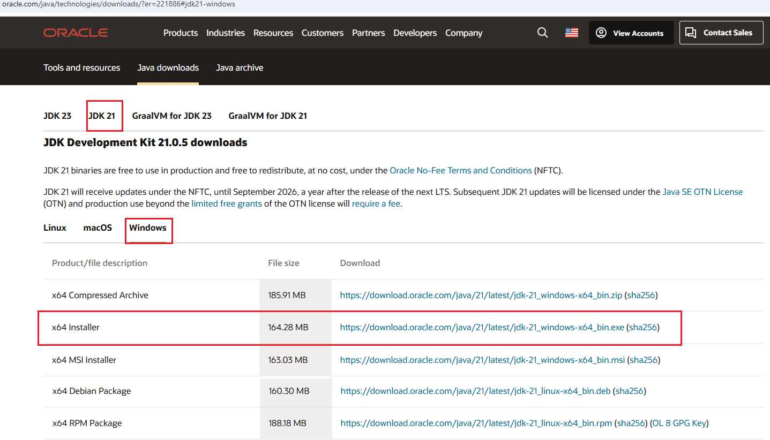
Java SDK (JDK) Установка

Slide 4
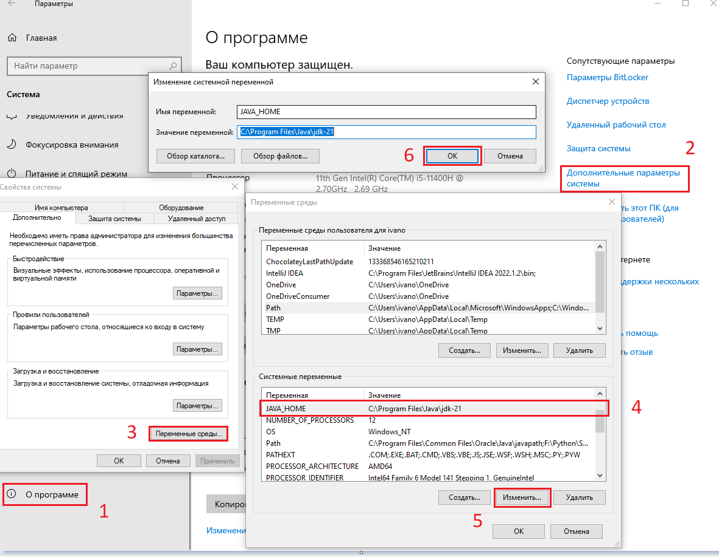
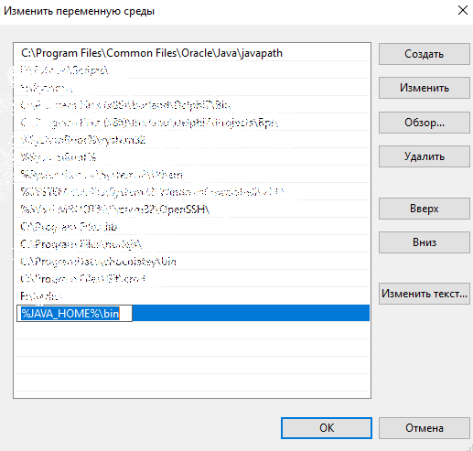
Java SDK (JDK)
Настройка перменных окружения(среды)
В Win10 Параметры->Система
Если при установке JDK путь до папки не прописался в перменной Path – нужно его добавить.

Slide 5
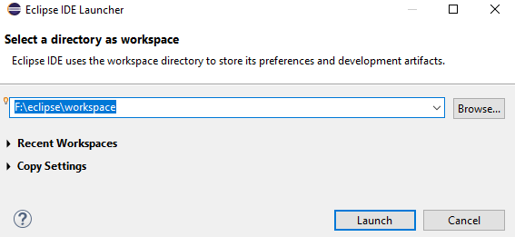
Шаги настройки Eclipse
Выбор рабочей области. При первом запуске Eclipse нужно указать каталог, где будут храниться проекты. Рекомендуется создать отдельную папку для каждого проекта, чтобы избежать путаницы и облегчить управление проектами.
Notes:
Eclipse - одна из наиболее популярных интегрированных сред разработки (IDE) для языка программирования Java. Эта мощная среда предоставляет разработчикам широкий спектр инструментов и возможностей, делая процесс создания Java-приложений более удобным и эффективным. В этой статье мы рассмотрим основные шаги по настройке среды Eclipse для Java-разработки. Установка Eclipse: 1. Загрузка Eclipse: Первым шагом является загрузка самой среды Eclipse. Вы можете скачать последнюю версию с официального сайта Eclipse (https://www.eclipse.org/downloads/). Вам потребуется выбрать версию Eclipse IDE для Java Developers. 2. Установка Eclipse: После завершения загрузки установочного файла, запустите его и следуйте инструкциям мастера установки. Вы можете выбрать каталог установки и другие параметры по вашему выбору. 3. Запуск Eclipse: После установки запустите Eclipse. При первом запуске вас попросят указать каталог, в котором будут храниться ваши проекты (рабочее пространство). Основы интерфейса Eclipse: После успешного запуска Eclipse вы увидите его стандартный интерфейс, который включает в себя следующие основные компоненты: 1. Рабочее пространство: Это каталог, в котором хранятся ваши проекты и файлы. По умолчанию, Eclipse создает каталог под названием "workspace" для этой цели. 2. Редактор кода: Здесь вы будете писать и редактировать свой Java-код. Редактор обеспечивает подсветку синтаксиса, автодополнение и другие полезные функции. 3. Пакетный проводник (Package Explorer): Этот панель отображает структуру вашего проекта и все его файлы и пакеты. 4. Консоль: Здесь выводятся сообщения об ошибках, результаты выполнения программы и другая информация. Настройка рабочего пространства: После первого запуска Eclipse вас попросят указать рабочее пространство, то есть каталог, в котором будут храниться ваши проекты. Вы можете оставить значение по умолчанию или выбрать другой каталог по вашему усмотрению. Создание первого проекта: 1. File > New > Java Project: Чтобы создать новый проект, выберите эту опцию. Задайте имя проекта и нажмите "Finish". 2. Создание класса: Чтобы создать новый класс внутри проекта, выберите проект в Package Explorer, затем "File > New > Class". Укажите имя класса и нажмите "Finish". Настройка среды: Eclipse предоставляет множество настроек и плагинов для удовлетворения вашей потребности в разработке. Вы можете настроить отступы, подсветку синтаксиса, работу с Git и многое другое. Раздел "Window > Preferences" предоставляет доступ к настройкам среды Eclipse. Использование плагинов: Eclipse также поддерживает плагины, которые позволяют расширить его функциональность. Например, вы можете установить плагин для работы с базами данных, веб-разработки и другие. Запуск приложения: Чтобы запустить ваше Java-приложение, выберите класс с методом `main()` и нажмите правой кнопкой мыши, затем "Run As > Java Application". Результат выполнения программы будет отображен в консоли.

Slide 6
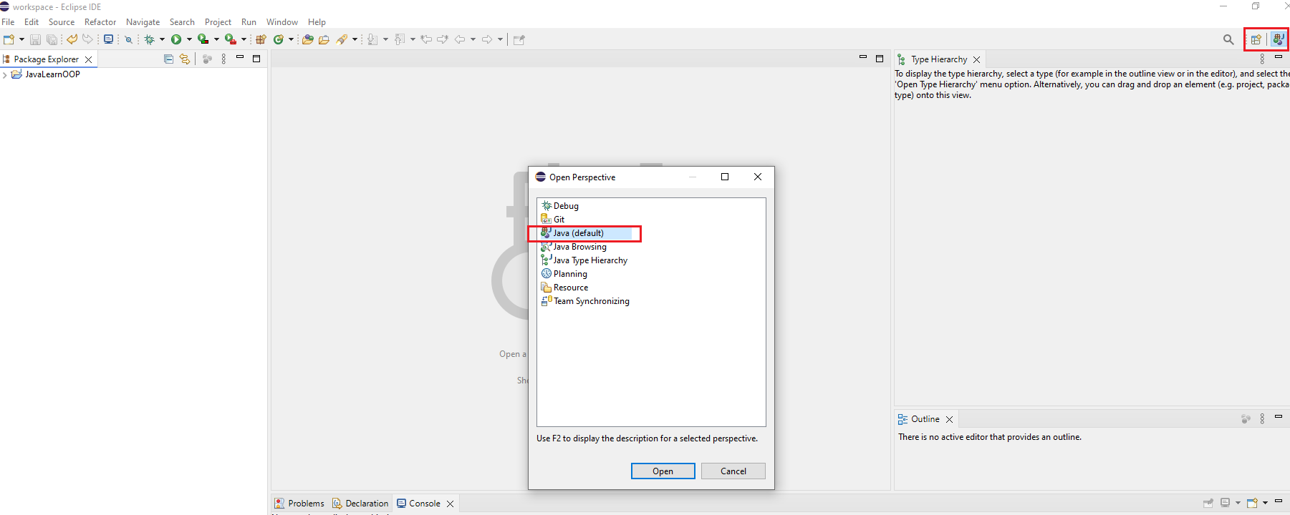
Шаги настройки Eclipse
Настройка интерфейса. Для этого нужно использовать меню «Window» -> «Perspective» -> «Open Perspective» -> «Java» (или другой язык программирования). Можно настроить расположение панелей, добавить или удалить панели, а также изменить цветовую схему интерфейса.
Notes:
Eclipse - одна из наиболее популярных интегрированных сред разработки (IDE) для языка программирования Java. Эта мощная среда предоставляет разработчикам широкий спектр инструментов и возможностей, делая процесс создания Java-приложений более удобным и эффективным. В этой статье мы рассмотрим основные шаги по настройке среды Eclipse для Java-разработки. Установка Eclipse: 1. Загрузка Eclipse: Первым шагом является загрузка самой среды Eclipse. Вы можете скачать последнюю версию с официального сайта Eclipse (https://www.eclipse.org/downloads/). Вам потребуется выбрать версию Eclipse IDE для Java Developers. 2. Установка Eclipse: После завершения загрузки установочного файла, запустите его и следуйте инструкциям мастера установки. Вы можете выбрать каталог установки и другие параметры по вашему выбору. 3. Запуск Eclipse: После установки запустите Eclipse. При первом запуске вас попросят указать каталог, в котором будут храниться ваши проекты (рабочее пространство). Основы интерфейса Eclipse: После успешного запуска Eclipse вы увидите его стандартный интерфейс, который включает в себя следующие основные компоненты: 1. Рабочее пространство: Это каталог, в котором хранятся ваши проекты и файлы. По умолчанию, Eclipse создает каталог под названием "workspace" для этой цели. 2. Редактор кода: Здесь вы будете писать и редактировать свой Java-код. Редактор обеспечивает подсветку синтаксиса, автодополнение и другие полезные функции. 3. Пакетный проводник (Package Explorer): Этот панель отображает структуру вашего проекта и все его файлы и пакеты. 4. Консоль: Здесь выводятся сообщения об ошибках, результаты выполнения программы и другая информация. Настройка рабочего пространства: После первого запуска Eclipse вас попросят указать рабочее пространство, то есть каталог, в котором будут храниться ваши проекты. Вы можете оставить значение по умолчанию или выбрать другой каталог по вашему усмотрению. Создание первого проекта: 1. File > New > Java Project: Чтобы создать новый проект, выберите эту опцию. Задайте имя проекта и нажмите "Finish". 2. Создание класса: Чтобы создать новый класс внутри проекта, выберите проект в Package Explorer, затем "File > New > Class". Укажите имя класса и нажмите "Finish". Настройка среды: Eclipse предоставляет множество настроек и плагинов для удовлетворения вашей потребности в разработке. Вы можете настроить отступы, подсветку синтаксиса, работу с Git и многое другое. Раздел "Window > Preferences" предоставляет доступ к настройкам среды Eclipse. Использование плагинов: Eclipse также поддерживает плагины, которые позволяют расширить его функциональность. Например, вы можете установить плагин для работы с базами данных, веб-разработки и другие. Запуск приложения: Чтобы запустить ваше Java-приложение, выберите класс с методом `main()` и нажмите правой кнопкой мыши, затем "Run As > Java Application". Результат выполнения программы будет отображен в консоли.

Slide 7
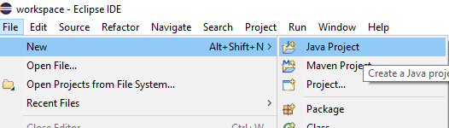
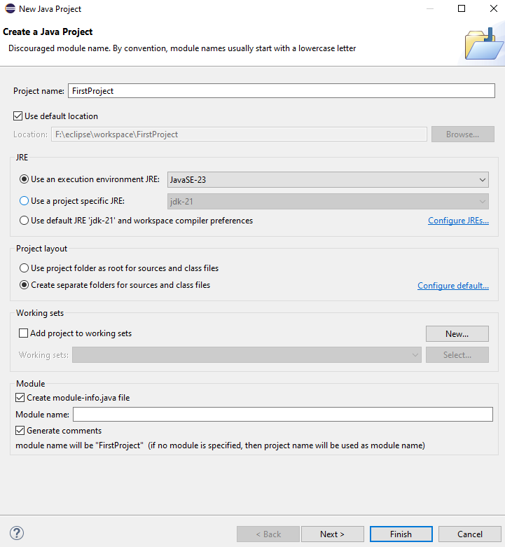
Шаги настройки Eclipse
Настройка проекта. Для этого нужно перейти в меню «File» -> «New» -> «Java Project». В поле Project Name задать имя проекта, а в поле JRE — используемую версию Java. Можно использовать версию по умолчанию или изменить её в зависимости от того, какую версию JDK/JRE использовать.
Notes:
Eclipse - одна из наиболее популярных интегрированных сред разработки (IDE) для языка программирования Java. Эта мощная среда предоставляет разработчикам широкий спектр инструментов и возможностей, делая процесс создания Java-приложений более удобным и эффективным. В этой статье мы рассмотрим основные шаги по настройке среды Eclipse для Java-разработки. Установка Eclipse: 1. Загрузка Eclipse: Первым шагом является загрузка самой среды Eclipse. Вы можете скачать последнюю версию с официального сайта Eclipse (https://www.eclipse.org/downloads/). Вам потребуется выбрать версию Eclipse IDE для Java Developers. 2. Установка Eclipse: После завершения загрузки установочного файла, запустите его и следуйте инструкциям мастера установки. Вы можете выбрать каталог установки и другие параметры по вашему выбору. 3. Запуск Eclipse: После установки запустите Eclipse. При первом запуске вас попросят указать каталог, в котором будут храниться ваши проекты (рабочее пространство). Основы интерфейса Eclipse: После успешного запуска Eclipse вы увидите его стандартный интерфейс, который включает в себя следующие основные компоненты: 1. Рабочее пространство: Это каталог, в котором хранятся ваши проекты и файлы. По умолчанию, Eclipse создает каталог под названием "workspace" для этой цели. 2. Редактор кода: Здесь вы будете писать и редактировать свой Java-код. Редактор обеспечивает подсветку синтаксиса, автодополнение и другие полезные функции. 3. Пакетный проводник (Package Explorer): Этот панель отображает структуру вашего проекта и все его файлы и пакеты. 4. Консоль: Здесь выводятся сообщения об ошибках, результаты выполнения программы и другая информация. Настройка рабочего пространства: После первого запуска Eclipse вас попросят указать рабочее пространство, то есть каталог, в котором будут храниться ваши проекты. Вы можете оставить значение по умолчанию или выбрать другой каталог по вашему усмотрению. Создание первого проекта: 1. File > New > Java Project: Чтобы создать новый проект, выберите эту опцию. Задайте имя проекта и нажмите "Finish". 2. Создание класса: Чтобы создать новый класс внутри проекта, выберите проект в Package Explorer, затем "File > New > Class". Укажите имя класса и нажмите "Finish". Настройка среды: Eclipse предоставляет множество настроек и плагинов для удовлетворения вашей потребности в разработке. Вы можете настроить отступы, подсветку синтаксиса, работу с Git и многое другое. Раздел "Window > Preferences" предоставляет доступ к настройкам среды Eclipse. Использование плагинов: Eclipse также поддерживает плагины, которые позволяют расширить его функциональность. Например, вы можете установить плагин для работы с базами данных, веб-разработки и другие. Запуск приложения: Чтобы запустить ваше Java-приложение, выберите класс с методом `main()` и нажмите правой кнопкой мыши, затем "Run As > Java Application". Результат выполнения программы будет отображен в консоли.
Module-info.java — это файл, используемый в Java, начиная с версии 9, в рамках системы Java Platform Module System (JPMS). Он используется для определения и настройки модулей в приложении на Java. 2
В файле module-info.java содержится описание модуля: имя, зависимости от других модулей, экспортируемые пакеты, потребляемые и предоставляемые сервисы, разрешения для reflection доступа.

Slide 8
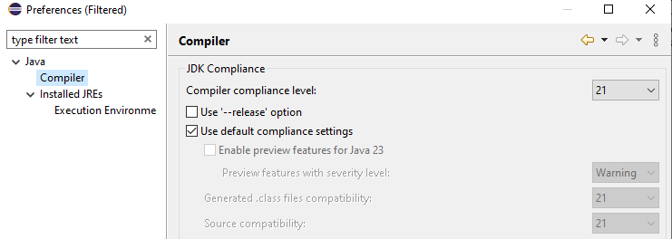
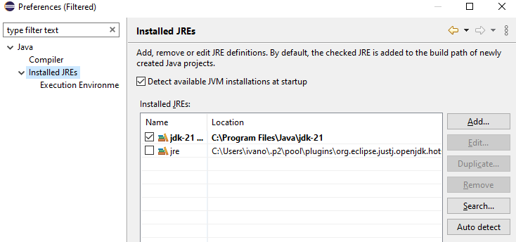
Шаги настройки Eclipse
Notes:
Eclipse - одна из наиболее популярных интегрированных сред разработки (IDE) для языка программирования Java. Эта мощная среда предоставляет разработчикам широкий спектр инструментов и возможностей, делая процесс создания Java-приложений более удобным и эффективным. В этой статье мы рассмотрим основные шаги по настройке среды Eclipse для Java-разработки. Установка Eclipse: 1. Загрузка Eclipse: Первым шагом является загрузка самой среды Eclipse. Вы можете скачать последнюю версию с официального сайта Eclipse (https://www.eclipse.org/downloads/). Вам потребуется выбрать версию Eclipse IDE для Java Developers. 2. Установка Eclipse: После завершения загрузки установочного файла, запустите его и следуйте инструкциям мастера установки. Вы можете выбрать каталог установки и другие параметры по вашему выбору. 3. Запуск Eclipse: После установки запустите Eclipse. При первом запуске вас попросят указать каталог, в котором будут храниться ваши проекты (рабочее пространство). Основы интерфейса Eclipse: После успешного запуска Eclipse вы увидите его стандартный интерфейс, который включает в себя следующие основные компоненты: 1. Рабочее пространство: Это каталог, в котором хранятся ваши проекты и файлы. По умолчанию, Eclipse создает каталог под названием "workspace" для этой цели. 2. Редактор кода: Здесь вы будете писать и редактировать свой Java-код. Редактор обеспечивает подсветку синтаксиса, автодополнение и другие полезные функции. 3. Пакетный проводник (Package Explorer): Этот панель отображает структуру вашего проекта и все его файлы и пакеты. 4. Консоль: Здесь выводятся сообщения об ошибках, результаты выполнения программы и другая информация. Настройка рабочего пространства: После первого запуска Eclipse вас попросят указать рабочее пространство, то есть каталог, в котором будут храниться ваши проекты. Вы можете оставить значение по умолчанию или выбрать другой каталог по вашему усмотрению. Создание первого проекта: 1. File > New > Java Project: Чтобы создать новый проект, выберите эту опцию. Задайте имя проекта и нажмите "Finish". 2. Создание класса: Чтобы создать новый класс внутри проекта, выберите проект в Package Explorer, затем "File > New > Class". Укажите имя класса и нажмите "Finish". Настройка среды: Eclipse предоставляет множество настроек и плагинов для удовлетворения вашей потребности в разработке. Вы можете настроить отступы, подсветку синтаксиса, работу с Git и многое другое. Раздел "Window > Preferences" предоставляет доступ к настройкам среды Eclipse. Использование плагинов: Eclipse также поддерживает плагины, которые позволяют расширить его функциональность. Например, вы можете установить плагин для работы с базами данных, веб-разработки и другие. Запуск приложения: Чтобы запустить ваше Java-приложение, выберите класс с методом `main()` и нажмите правой кнопкой мыши, затем "Run As > Java Application". Результат выполнения программы будет отображен в консоли.

Slide 9
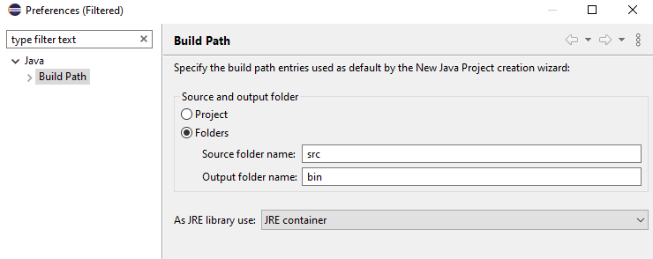
Шаги настройки Eclipse
Notes:
Eclipse - одна из наиболее популярных интегрированных сред разработки (IDE) для языка программирования Java. Эта мощная среда предоставляет разработчикам широкий спектр инструментов и возможностей, делая процесс создания Java-приложений более удобным и эффективным. В этой статье мы рассмотрим основные шаги по настройке среды Eclipse для Java-разработки. Установка Eclipse: 1. Загрузка Eclipse: Первым шагом является загрузка самой среды Eclipse. Вы можете скачать последнюю версию с официального сайта Eclipse (https://www.eclipse.org/downloads/). Вам потребуется выбрать версию Eclipse IDE для Java Developers. 2. Установка Eclipse: После завершения загрузки установочного файла, запустите его и следуйте инструкциям мастера установки. Вы можете выбрать каталог установки и другие параметры по вашему выбору. 3. Запуск Eclipse: После установки запустите Eclipse. При первом запуске вас попросят указать каталог, в котором будут храниться ваши проекты (рабочее пространство). Основы интерфейса Eclipse: После успешного запуска Eclipse вы увидите его стандартный интерфейс, который включает в себя следующие основные компоненты: 1. Рабочее пространство: Это каталог, в котором хранятся ваши проекты и файлы. По умолчанию, Eclipse создает каталог под названием "workspace" для этой цели. 2. Редактор кода: Здесь вы будете писать и редактировать свой Java-код. Редактор обеспечивает подсветку синтаксиса, автодополнение и другие полезные функции. 3. Пакетный проводник (Package Explorer): Этот панель отображает структуру вашего проекта и все его файлы и пакеты. 4. Консоль: Здесь выводятся сообщения об ошибках, результаты выполнения программы и другая информация. Настройка рабочего пространства: После первого запуска Eclipse вас попросят указать рабочее пространство, то есть каталог, в котором будут храниться ваши проекты. Вы можете оставить значение по умолчанию или выбрать другой каталог по вашему усмотрению. Создание первого проекта: 1. File > New > Java Project: Чтобы создать новый проект, выберите эту опцию. Задайте имя проекта и нажмите "Finish". 2. Создание класса: Чтобы создать новый класс внутри проекта, выберите проект в Package Explorer, затем "File > New > Class". Укажите имя класса и нажмите "Finish". Настройка среды: Eclipse предоставляет множество настроек и плагинов для удовлетворения вашей потребности в разработке. Вы можете настроить отступы, подсветку синтаксиса, работу с Git и многое другое. Раздел "Window > Preferences" предоставляет доступ к настройкам среды Eclipse. Использование плагинов: Eclipse также поддерживает плагины, которые позволяют расширить его функциональность. Например, вы можете установить плагин для работы с базами данных, веб-разработки и другие. Запуск приложения: Чтобы запустить ваше Java-приложение, выберите класс с методом `main()` и нажмите правой кнопкой мыши, затем "Run As > Java Application". Результат выполнения программы будет отображен в консоли.

Slide 10
Шаги настройки Eclipse
Выбор рабочей области. При первом запуске Eclipse нужно указать каталог, где будут храниться проекты. Рекомендуется создать отдельную папку для каждого проекта, чтобы избежать путаницы и облегчить управление проектами.
Настройка интерфейса. Для этого нужно использовать меню «Window» -> «Perspective» -> «Open Perspective» -> «Java» (или другой язык программирования). Можно настроить расположение панелей, добавить или удалить панели, а также изменить цветовую схему интерфейса.
Настройка проекта. Для этого нужно перейти в меню «File» -> «New» -> «Java Project». В поле Project Name задать имя проекта, а в поле JRE — используемую версию Java. Можно использовать версию по умолчанию или изменить её в зависимости от того, какую версию JDK/JRE использовать.
Настройка внешнего вида. Для этого нужно перейти в меню «Window» -> «Preferences» -> «General» -> «Appearance». Можно изменить цветовую схему, шрифты и другие параметры интерфейса.
Настройка среды. Раздел «Window» > «Preferences» предоставляет доступ к настройкам среды Eclipse. Здесь можно настроить отступы, подсветку синтаксиса, работу с Git и многое другое.
Также для расширения функциональности Eclipse можно использовать плагины, например, для работы с базами данных, веб-разработки и другие.
Notes:
Eclipse - одна из наиболее популярных интегрированных сред разработки (IDE) для языка программирования Java. Эта мощная среда предоставляет разработчикам широкий спектр инструментов и возможностей, делая процесс создания Java-приложений более удобным и эффективным. В этой статье мы рассмотрим основные шаги по настройке среды Eclipse для Java-разработки. Установка Eclipse: 1. Загрузка Eclipse: Первым шагом является загрузка самой среды Eclipse. Вы можете скачать последнюю версию с официального сайта Eclipse (https://www.eclipse.org/downloads/). Вам потребуется выбрать версию Eclipse IDE для Java Developers. 2. Установка Eclipse: После завершения загрузки установочного файла, запустите его и следуйте инструкциям мастера установки. Вы можете выбрать каталог установки и другие параметры по вашему выбору. 3. Запуск Eclipse: После установки запустите Eclipse. При первом запуске вас попросят указать каталог, в котором будут храниться ваши проекты (рабочее пространство). Основы интерфейса Eclipse: После успешного запуска Eclipse вы увидите его стандартный интерфейс, который включает в себя следующие основные компоненты: 1. Рабочее пространство: Это каталог, в котором хранятся ваши проекты и файлы. По умолчанию, Eclipse создает каталог под названием "workspace" для этой цели. 2. Редактор кода: Здесь вы будете писать и редактировать свой Java-код. Редактор обеспечивает подсветку синтаксиса, автодополнение и другие полезные функции. 3. Пакетный проводник (Package Explorer): Этот панель отображает структуру вашего проекта и все его файлы и пакеты. 4. Консоль: Здесь выводятся сообщения об ошибках, результаты выполнения программы и другая информация. Настройка рабочего пространства: После первого запуска Eclipse вас попросят указать рабочее пространство, то есть каталог, в котором будут храниться ваши проекты. Вы можете оставить значение по умолчанию или выбрать другой каталог по вашему усмотрению. Создание первого проекта: 1. File > New > Java Project: Чтобы создать новый проект, выберите эту опцию. Задайте имя проекта и нажмите "Finish". 2. Создание класса: Чтобы создать новый класс внутри проекта, выберите проект в Package Explorer, затем "File > New > Class". Укажите имя класса и нажмите "Finish". Настройка среды: Eclipse предоставляет множество настроек и плагинов для удовлетворения вашей потребности в разработке. Вы можете настроить отступы, подсветку синтаксиса, работу с Git и многое другое. Раздел "Window > Preferences" предоставляет доступ к настройкам среды Eclipse. Использование плагинов: Eclipse также поддерживает плагины, которые позволяют расширить его функциональность. Например, вы можете установить плагин для работы с базами данных, веб-разработки и другие. Запуск приложения: Чтобы запустить ваше Java-приложение, выберите класс с методом `main()` и нажмите правой кнопкой мыши, затем "Run As > Java Application". Результат выполнения программы будет отображен в консоли.

Slide 11

Шаги настройки GIGA IDE
Официальный сайт GIGA IDE - https://gitverse.ru/features/gigaide
Скачиваем версию для нужной системы и устанавливаем. Аналогично потребуется установить JDK. И задать переменные окружения(среды).
Notes:
Шаги по настройке GIGA IDE для Java:
Скачивание и установка GIGA IDE:
Перейдите на официальный сайт GIGA IDE и скачайте последнюю версию.
Установите IDE, следуя инструкциям установщика.
Установка JDK:
Убедитесь, что у вас установлен Java Development Kit (JDK). Вы можете скачать его с официального сайта Oracle или использовать OpenJDK.
После установки JDK, убедитесь, что переменная окружения JAVA_HOME настроена правильно.
Создание нового проекта:
Откройте GIGA IDE.
Выберите опцию для создания нового проекта (обычно это "File" -> "New Project").
Выберите тип проекта (например, Java Application) и следуйте инструкциям мастера создания проекта.
Настройка библиотеки:
Если вы используете библиотеки, такие как org.json или другие, вам нужно добавить их в проект.
Щелкните правой кнопкой мыши на проекте в панели проекта и выберите "Add Library" или "Add External JARs".
Найдите и добавьте необходимые JAR-файлы.
Написание и запуск кода:
Создайте новый Java-класс в проекте.
Напишите ваш код.
Чтобы запустить программу, щелкните правой кнопкой мыши на классе с методом main и выберите "Run".
Настройка настроек компиляции и выполнения:
В зависимости от вашего проекта, вам могут понадобиться дополнительные настройки компиляции. Вы можете настроить их в свойствах проекта.
Поиск дополнительных ресурсов:
Для получения скриншотов и более детальных инструкций вы можете воспользоваться поиском в Google или на YouTube. Введите запросы, такие как "GIGA IDE setup tutorial" или "GIGA IDE Java project setup" для поиска видеоуроков и статей с изображениями.
Также вы можете посетить форумы и сообщества разработчиков, такие как Stack Overflow, где пользователи делятся своим опытом и могут предоставить дополнительные советы.

Slide 12
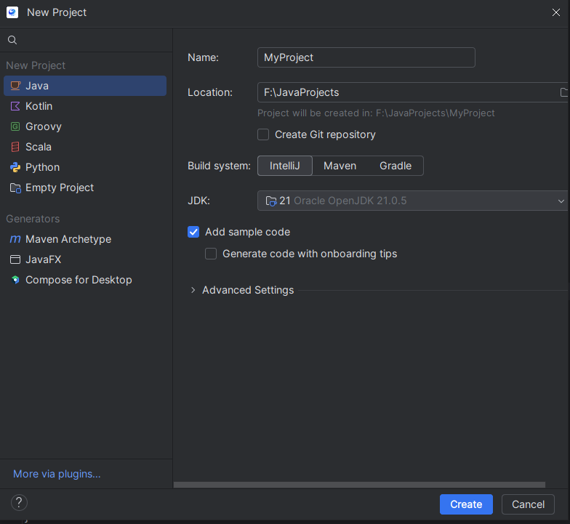
Шаги настройки GIGA IDE
При создании нового проекта, требуется выбрать сопутствующие настройки, такие как JDK и система сборки.
Notes:
Шаги по настройке GIGA IDE для Java:
Скачивание и установка GIGA IDE:
Перейдите на официальный сайт GIGA IDE и скачайте последнюю версию.
Установите IDE, следуя инструкциям установщика.
Установка JDK:
Убедитесь, что у вас установлен Java Development Kit (JDK). Вы можете скачать его с официального сайта Oracle или использовать OpenJDK.
После установки JDK, убедитесь, что переменная окружения JAVA_HOME настроена правильно.
Создание нового проекта:
Откройте GIGA IDE.
Выберите опцию для создания нового проекта (обычно это "File" -> "New Project").
Выберите тип проекта (например, Java Application) и следуйте инструкциям мастера создания проекта.
Настройка библиотеки:
Если вы используете библиотеки, такие как org.json или другие, вам нужно добавить их в проект.
Щелкните правой кнопкой мыши на проекте в панели проекта и выберите "Add Library" или "Add External JARs".
Найдите и добавьте необходимые JAR-файлы.
Написание и запуск кода:
Создайте новый Java-класс в проекте.
Напишите ваш код.
Чтобы запустить программу, щелкните правой кнопкой мыши на классе с методом main и выберите "Run".
Настройка настроек компиляции и выполнения:
В зависимости от вашего проекта, вам могут понадобиться дополнительные настройки компиляции. Вы можете настроить их в свойствах проекта.
Поиск дополнительных ресурсов:
Для получения скриншотов и более детальных инструкций вы можете воспользоваться поиском в Google или на YouTube. Введите запросы, такие как "GIGA IDE setup tutorial" или "GIGA IDE Java project setup" для поиска видеоуроков и статей с изображениями.
Также вы можете посетить форумы и сообщества разработчиков, такие как Stack Overflow, где пользователи делятся своим опытом и могут предоставить дополнительные советы.

Slide 13
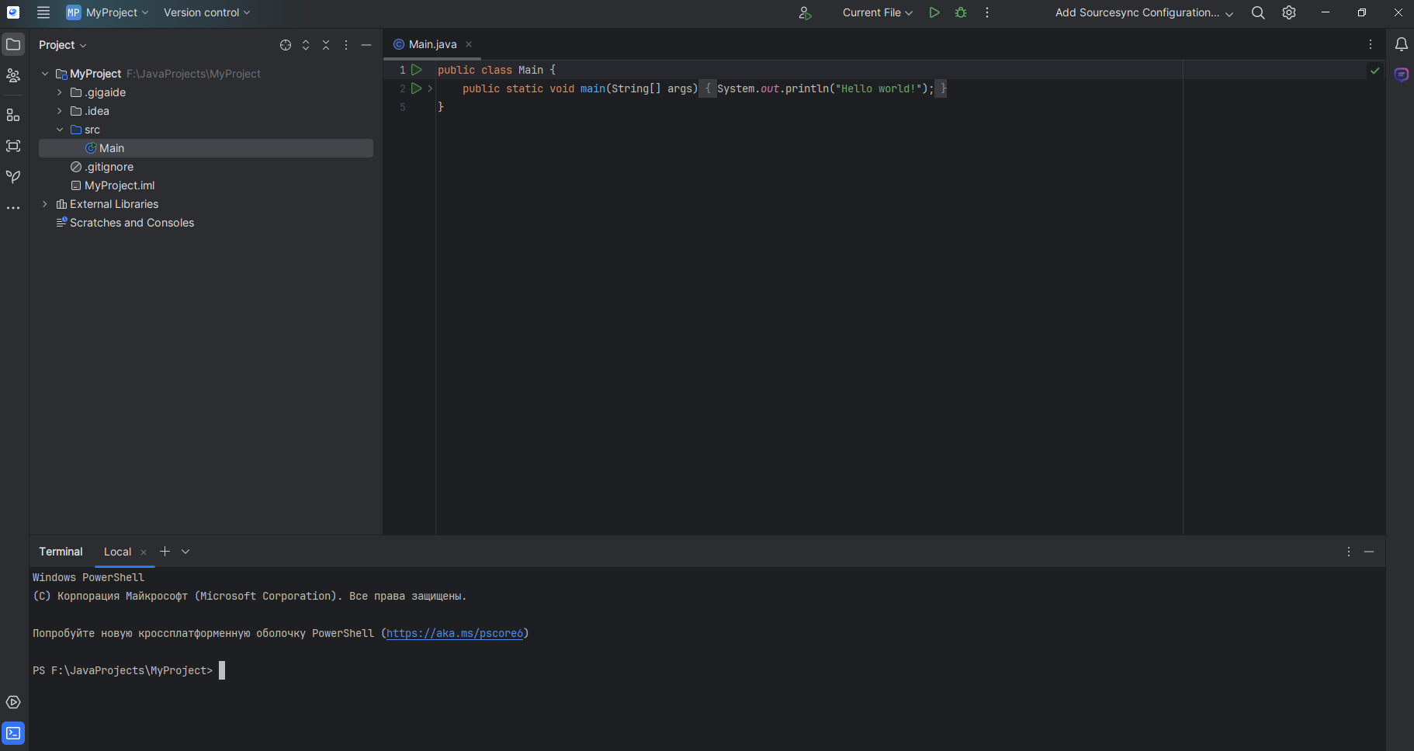
Notes:
Шаги по настройке GIGA IDE для Java:
Скачивание и установка GIGA IDE:
Перейдите на официальный сайт GIGA IDE и скачайте последнюю версию.
Установите IDE, следуя инструкциям установщика.
Установка JDK:
Убедитесь, что у вас установлен Java Development Kit (JDK). Вы можете скачать его с официального сайта Oracle или использовать OpenJDK.
После установки JDK, убедитесь, что переменная окружения JAVA_HOME настроена правильно.
Создание нового проекта:
Откройте GIGA IDE.
Выберите опцию для создания нового проекта (обычно это "File" -> "New Project").
Выберите тип проекта (например, Java Application) и следуйте инструкциям мастера создания проекта.
Настройка библиотеки:
Если вы используете библиотеки, такие как org.json или другие, вам нужно добавить их в проект.
Щелкните правой кнопкой мыши на проекте в панели проекта и выберите "Add Library" или "Add External JARs".
Найдите и добавьте необходимые JAR-файлы.
Написание и запуск кода:
Создайте новый Java-класс в проекте.
Напишите ваш код.
Чтобы запустить программу, щелкните правой кнопкой мыши на классе с методом main и выберите "Run".
Настройка настроек компиляции и выполнения:
В зависимости от вашего проекта, вам могут понадобиться дополнительные настройки компиляции. Вы можете настроить их в свойствах проекта.
Поиск дополнительных ресурсов:
Для получения скриншотов и более детальных инструкций вы можете воспользоваться поиском в Google или на YouTube. Введите запросы, такие как "GIGA IDE setup tutorial" или "GIGA IDE Java project setup" для поиска видеоуроков и статей с изображениями.
Также вы можете посетить форумы и сообщества разработчиков, такие как Stack Overflow, где пользователи делятся своим опытом и могут предоставить дополнительные советы.

Slide 14
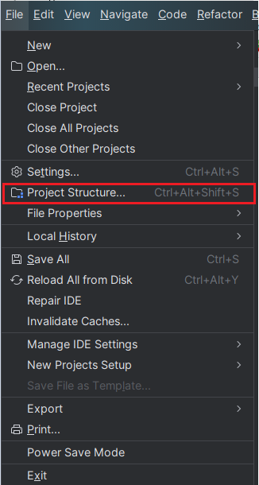
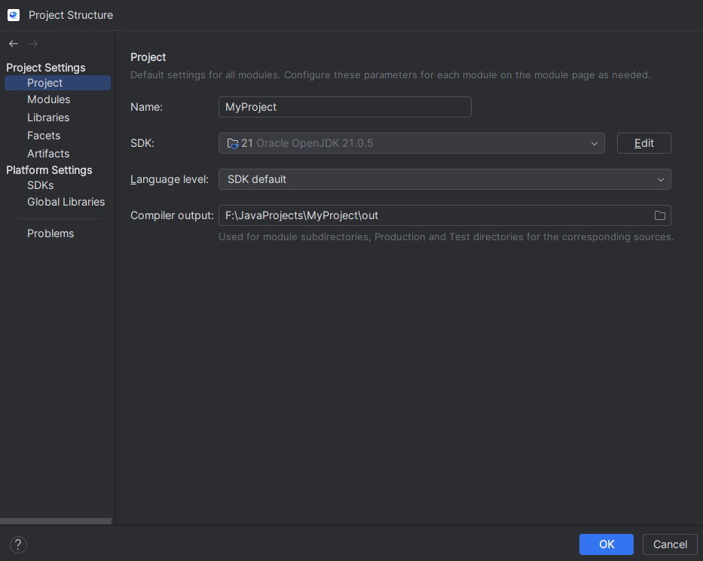
Настройка пути компилияции java кода
Notes:
Шаги по настройке GIGA IDE для Java:
Скачивание и установка GIGA IDE:
Перейдите на официальный сайт GIGA IDE и скачайте последнюю версию.
Установите IDE, следуя инструкциям установщика.
Установка JDK:
Убедитесь, что у вас установлен Java Development Kit (JDK). Вы можете скачать его с официального сайта Oracle или использовать OpenJDK.
После установки JDK, убедитесь, что переменная окружения JAVA_HOME настроена правильно.
Создание нового проекта:
Откройте GIGA IDE.
Выберите опцию для создания нового проекта (обычно это "File" -> "New Project").
Выберите тип проекта (например, Java Application) и следуйте инструкциям мастера создания проекта.
Настройка библиотеки:
Если вы используете библиотеки, такие как org.json или другие, вам нужно добавить их в проект.
Щелкните правой кнопкой мыши на проекте в панели проекта и выберите "Add Library" или "Add External JARs".
Найдите и добавьте необходимые JAR-файлы.
Написание и запуск кода:
Создайте новый Java-класс в проекте.
Напишите ваш код.
Чтобы запустить программу, щелкните правой кнопкой мыши на классе с методом main и выберите "Run".
Настройка настроек компиляции и выполнения:
В зависимости от вашего проекта, вам могут понадобиться дополнительные настройки компиляции. Вы можете настроить их в свойствах проекта.
Поиск дополнительных ресурсов:
Для получения скриншотов и более детальных инструкций вы можете воспользоваться поиском в Google или на YouTube. Введите запросы, такие как "GIGA IDE setup tutorial" или "GIGA IDE Java project setup" для поиска видеоуроков и статей с изображениями.
Также вы можете посетить форумы и сообщества разработчиков, такие как Stack Overflow, где пользователи делятся своим опытом и могут предоставить дополнительные советы.

Slide 15
Полезные горячие клавиши GIGA IDE
Ctrl + Alt + Space Название любого класса проекта независимо от импортируемых
Ctrl + Shift + Enter Завершение оператора
Ctrl + P Сведения о параметрах (в пределах аргументов вызываемого метода)
Ctrl + Q Быстрый поиск документации
Ctrl + наведение мышью на фрагмент кода Краткая информация
Ctrl + F1 Показать описания ошибки или предупреждения в каретку
Alt + Insert Генерация кода (Getters, Setters, Constructors, hashCode/equals, toString)
Ctrl + O Переопределение метода
Ctrl + I Реализация методов
Ctrl + Alt + T Поместить фрагмент кода в (if..else, try..catch, for, synchronized, etc.)
Ctrl + / Однострочное комментирование / раскомментирование
Ctrl + Shift + / Многострочное комментирование / раскомментирование
Ctrl + W Выбирает последовательность возрастающих блоков кода
Alt + Q Контекстная информация
Alt + Enter Показать предлагаемое исправление
Ctrl + Alt + L Форматирование кода
Ctrl + Alt + O Удалить неиспользуемые импорты
Shift + Alt + + Увеличить масштаб
Shift + Alt + - Уменьшить масштаб
Notes:
Полный список команд находится в дополнительном файле

Slide 16
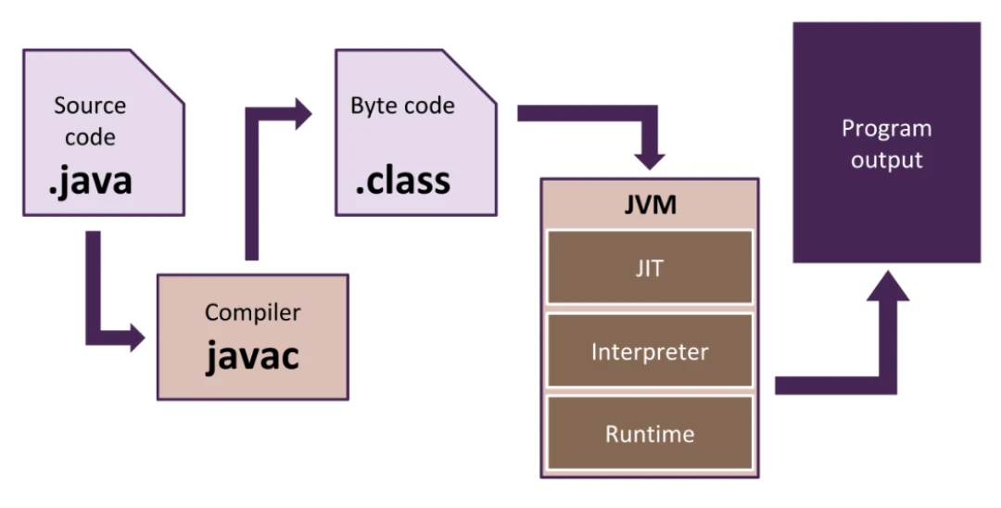
Схема выполнения JAVA кода
Для компиляции исходного кода в байт-код существует компилятор javac, входящий в поставку JDK (Java Development Kit). На вход компилятор принимает файл с расширением .java, содежащий исходный код программы, а на выходе выдает файл с расширением .class, содержащий байт-код, необходимый для исполнения программы виртуальной машиной.
После того, как программа была скомпилирована в байт-код, она может быть выполнена с помощью виртуальной машины.
Notes:
Исходный код:
Java-код пишется в текстовом файле с расширением .java.
Исходный код содержит классы, методы и другие конструкции языка Java.
Компиляция:
Исходный код компилируется с помощью компилятора Java (javac).
Компилятор преобразует Java-код в байт-код, который сохраняется в файле с расширением .class.
Байт-код является платформонезависимым и может выполняться на любой системе с установленной Java Virtual Machine (JVM).
Java Virtual Machine (JVM):
JVM отвечает за выполнение байт-кода.
При запуске программы JVM загружает соответствующий .class файл.
JVM выполняет байт-код, интерпретируя его или компилируя в машинный код с помощью Just-In-Time (JIT) компиляции для повышения производительности.
Исполнение:
JVM управляет памятью, включая создание и уничтожение объектов в куче (heap).
Выполняются методы программы, и происходит взаимодействие с системными ресурсами.
Заключение
Процесс выполнения Java-кода состоит из компиляции исходного кода в байт-код и дальнейшего исполнения этого байт-кода в среде JVM.
Этот процесс обеспечивает переносимость Java-программ между различными платформами.

Slide 17
Структура проекта JAVA
Методы | Описание
src/main/java | Исходные тексты приложений/библиотек
src/main/resources | Ресурсы приложений/библиотек
src/main/filters | Файлы фильтров ресурсов
src/main/webapp | Исходные тексты веб-приложений
src/test/java | Исходные тексты тестов
src/test/resources | Тестовые ресурсы
src/test/filters | Файлы фильтров тестовых ресурсов
src/it | Интеграционные тесты (в основном для плагинов)
src/assembly | Дескрипторы сборок
src/site | Лицензия на проект
LICENSE.txt | Project's license
NOTICE.txt | Требуемые библиотеками уведомления и указания авторства о том, что проект зависит от
README.txt | readme проекта
Notes:
Компоненты структуры
src/: Основная директория, содержащая исходные файлы Java.
main/java/: Код приложения.
test/java/: Код тестов, обычно с использованием фреймворков, таких как JUnit.
lib/: Директория для хранения внешних библиотек и зависимостей проекта.
build/: Директория для хранения скомпилированных классов и других артефактов сборки.
bin/: (опционально) Директория для хранения исполняемых файлов.
README.md: Файл с описанием проекта, его установки и использования.
pom.xml / build.gradle: Файлы конфигурации для инструментов сборки, таких как Maven или Gradle, которые управляют зависимостями и процессом сборки проекта

Slide 18
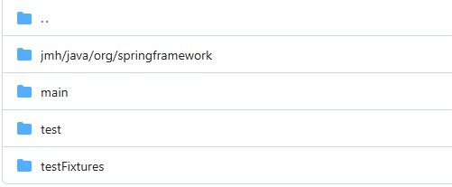
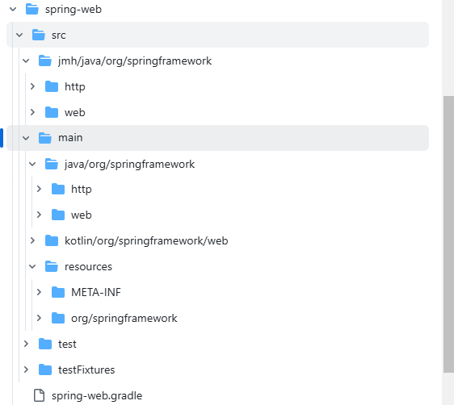
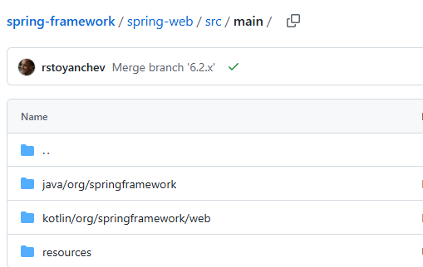
Структура проекта JAVA
Структура проектов Spring Framework.
Для примера – spring-web.
Notes:
Компоненты структуры
src/: Основная директория, содержащая исходные файлы Java.
main/java/: Код приложения.
test/java/: Код тестов, обычно с использованием фреймворков, таких как JUnit.
lib/: Директория для хранения внешних библиотек и зависимостей проекта.
build/: Директория для хранения скомпилированных классов и других артефактов сборки.
bin/: (опционально) Директория для хранения исполняемых файлов.
README.md: Файл с описанием проекта, его установки и использования.
pom.xml / build.gradle: Файлы конфигурации для инструментов сборки, таких как Maven или Gradle, которые управляют зависимостями и процессом сборки проекта

Slide 19
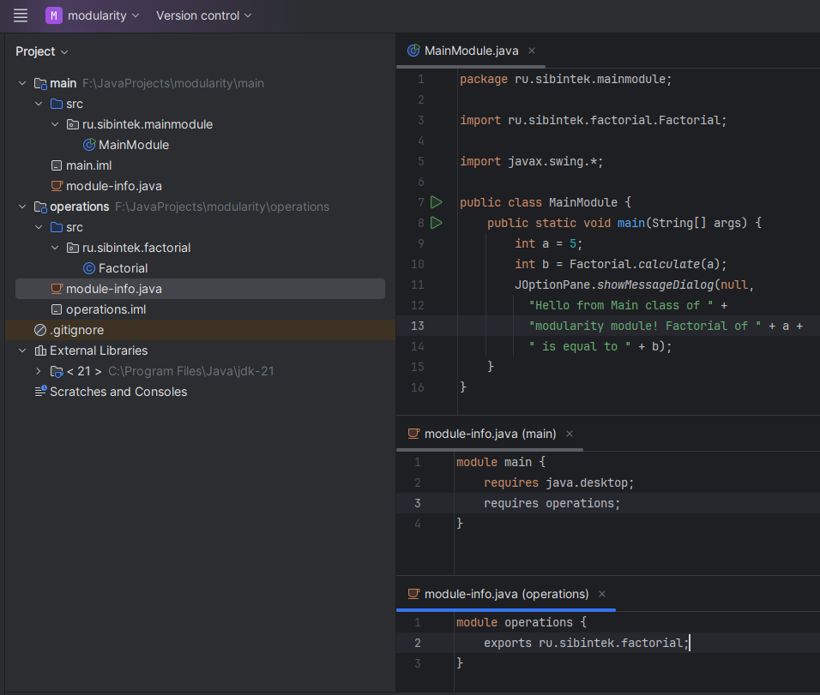
Модульность в JAVA
Основные концепции модульности в Java 9
Модуль: Модуль — это группа связанных пакетов и ресурсов, которые могут быть собраны и развернуты как единое целое. Каждый модуль имеет явное описание, которое указывает его зависимости и экспортируемые пакеты.
Модульный файл: Для определения модуля используется файл module-info.java, который размещается в корневом каталоге модуля.
Экспорт пакетов: Модуль может экспортировать свои пакеты, чтобы другие модули могли их использовать.
Зависимости: Модуль может указывать, от каких других модулей он зависит.
Notes:
Преимущества модульности
Улучшенная организация кода: Модули позволяют структурировать код, делая его более управляемым.
Сокрытие деталей реализации: Вы можете скрыть внутренние пакеты, экспортируя только те, которые необходимы другим модулям.
Упрощенное управление зависимостями: Явное указание зависимостей помогает избежать конфликтов и облегчает понимание структуры приложения.
JavaProjects\modularity

Slide 20
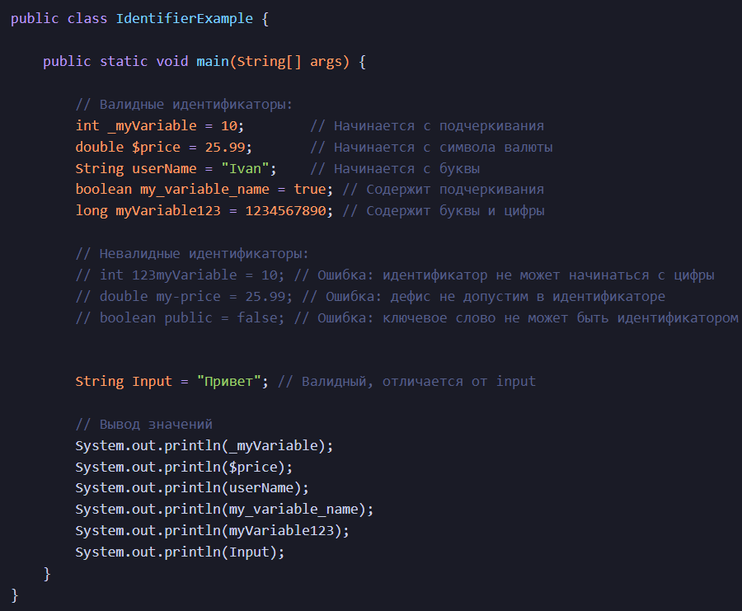
Правила именования
Идентификатор должен начинаться с буквы, символа валюты (например, $) или знака подчеркивания. Обратите внимание, идентификатор не может начинаться с цифры.
После первого символа идентификатор может содержать любые комбинации букв, символов валюты, соединяющих символов или цифр.
С точки зрения компилятора, нет никаких ограничений на количество символов, содержащихся в идентификаторе.
Вы не можете использовать ключевые слова Java в качестве идентификатора.
Идентификаторы в Java чувствительны к регистру символов. Таким образом, input и Input — не одно и то же.

Slide 21
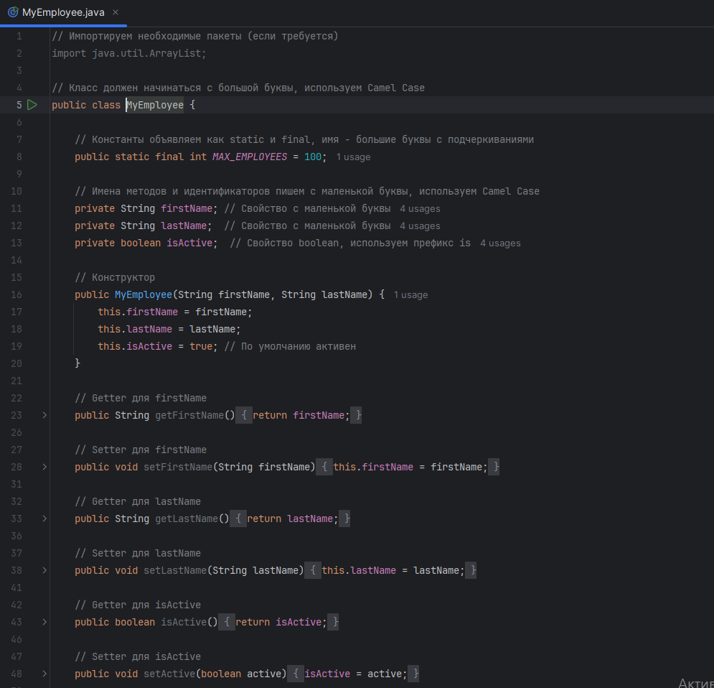
Java Naming Convention
Имена классов пишем с большой буквы. В остальном — Camel Case.
Имена методов и идентификаторов пишем с маленькой буквы. В остальном — Camel Case.
Константы объявляем как static и final переменные. Их имя целиком пишется большими буквами, слова разделяются при помощи знака подчеркивания.
Чтобы получить имя getter'а для свойства, просто меняем первую букву в его имени на заглавную и дописываем слово get в начало.
Чтобы получить имя setter'a для свойства, просто меняем первую букву в его имени на заглавную и дописываем слово set в начало.
Notes:
Во-вторых, идентификатор должен удовлетворять Java Naming Convention. Важно понимать, что даже если идентификатор не является правильным с точки зрения соглашений, он все еще может оставаться валидным для компилятора. Например, компилятор скушает объявление переменной int _$ даже не возмутившись. В ходе экзмена важно понимать, требуется ли определить синтаксическую верность идентификатора, или же нужно понять, удовлетворяет он общепринятому стандарту или нет.
Это основные пункты, полное соглашение можно посмотреть по ссылке https://www.oracle.com/java/technologies/javase/codeconventions-namingconventions.html
Имена классов пишем с большой буквы. В остальном — Camel Case.
Имена методов и идентификаторов пишем с маленькой буквы. В остальном — Camel Case.
Константы объявляем как static и final переменные. Их имя целиком пишется большими буквами, слова разделяются при помощи знака подчеркивания.
Чтобы получить имя getter'а для свойства, просто меняем первую букву в его имени на заглавную и дописываем слово get в начало.
Чтобы получить имя setter'a для свойства, просто меняем первую букву в его имени на заглавную и дописываем слово set в начало.
Если свойство boolean, то допустимо использовать префикс is вместо get.
Метод, который используется для регистрации Listener, должен собираться из слова add и типа листенера. Например, addActionListener.
Метод, который используется для изъятия Listener, должен собираться из слова remove и типа листенера. Например, removeActionListener.
Один файл может содержать только один класс с модификатором public. Классов с идентификатором по умолчанию, при этом, в нем может быть сколько угодно.
Если файл содрежит класс с модификатором доступа public, то имя этого файла должно совпадать с именем публичного класса.
Если класс — это часть пакета, то декларация пакета должна быть первой строчкой в файле.
Если есть импорты других пакетов, то они идут сразу за декларацией пакета и до объявления любых классов. Если декларации пакета нет — в начале файла.
Файлы, которые не содержат публичных классов, могут иметь имя, которое не совпадает ни с одним из объявленных в нем классов.

Slide 22
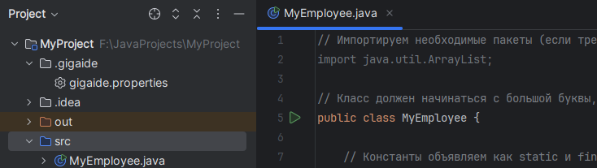
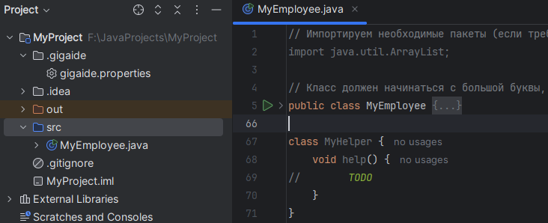
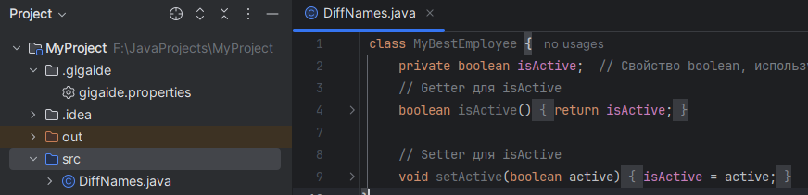
Java Naming Convention
Если свойство boolean, то допустимо использовать префикс is вместо get.
Один файл может содержать только один класс с модификатором public. Классов с идентификатором по умолчанию, при этом, в нем может быть сколько угодно.
Если файл содрежит класс с модификатором доступа public, то имя этого файла должно совпадать с именем публичного класса. Если есть импорты других пакетов, то они идут сразу за декларацией пакета и до объявления любых классов. Если декларации пакета нет — в начале файла.
Файлы, которые не содержат публичных классов, могут иметь имя, которое не совпадает ни с одним из объявленных в нем классов.
Notes:
Во-вторых, идентификатор должен удовлетворять Java Naming Convention. Важно понимать, что даже если идентификатор не является правильным с точки зрения соглашений, он все еще может оставаться валидным для компилятора. Например, компилятор скушает объявление переменной int _$ даже не возмутившись. В ходе экзмена важно понимать, требуется ли определить синтаксическую верность идентификатора, или же нужно понять, удовлетворяет он общепринятому стандарту или нет.
Это основные пункты, полное соглашение можно посмотреть по ссылке https://www.oracle.com/java/technologies/javase/codeconventions-namingconventions.html
Имена классов пишем с большой буквы. В остальном — Camel Case.
Имена методов и идентификаторов пишем с маленькой буквы. В остальном — Camel Case.
Константы объявляем как static и final переменные. Их имя целиком пишется большими буквами, слова разделяются при помощи знака подчеркивания.
Чтобы получить имя getter'а для свойства, просто меняем первую букву в его имени на заглавную и дописываем слово get в начало.
Чтобы получить имя setter'a для свойства, просто меняем первую букву в его имени на заглавную и дописываем слово set в начало.
Если свойство boolean, то допустимо использовать префикс is вместо get.
Метод, который используется для регистрации Listener, должен собираться из слова add и типа листенера. Например, addActionListener.
Метод, который используется для изъятия Listener, должен собираться из слова remove и типа листенера. Например, removeActionListener.
Один файл может содержать только один класс с модификатором public. Классов с идентификатором по умолчанию, при этом, в нем может быть сколько угодно.
Если файл содрежит класс с модификатором доступа public, то имя этого файла должно совпадать с именем публичного класса.
Если класс — это часть пакета, то декларация пакета должна быть первой строчкой в файле.
Если есть импорты других пакетов, то они идут сразу за декларацией пакета и до объявления любых классов. Если декларации пакета нет — в начале файла.
Файлы, которые не содержат публичных классов, могут иметь имя, которое не совпадает ни с одним из объявленных в нем классов.

Slide 23
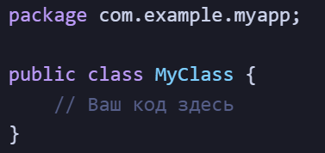
Понятие пакета в JAVA
Определение: Пакетом (пространством имен) в Java называется структура вложенных по какому-то признаку папок с размещенными в них классами (интерфейсами, перечислениями, аннотациями), необходимыми проекту.
Структура: Пакеты в Java обычно представляют собой директории в файловой системе. Имя пакета соответствует структуре директорий. Например, если у вас есть пакет с именем com.example.myapp, то он будет находиться в директории com/example/myapp.
Основные пакеты: Java имеет несколько встроенных пакетов, таких как:
java.lang: Содержит основные классы Java, такие как String, System, Math и т.д.
java.util: Содержит утилитарные классы, такие как коллекции (ArrayList, HashMap и т.д.).
java.io: Содержит классы для работы с вводом/выводом.
Чтобы создать пакет, вы используете ключевое слово package в начале вашего Java-файла.
Notes:
5.1. Способы импорта
Импортировать нужный функционал можно следующими способами:
импорт конкретного класса
импорт конкретного метода/поля класса
импорт всего пакета целиком
Импорт конкретного класса представляет собой наиболее распространенный способ подключения:
import java.util.Arrays; import org.springframework.beans.BeansException; import ru.topjava.basejava.storage.ArrayStorage;Импорт конкретного метода/поля (появился в Java 5) используется для импорта статических членов класса (статический импорт):
import static java.lang.Math.max; import static org.junit.jupiter.api.Assertions.assertEquals; import static ru.topjava.basejava.storage.DataStreamSerializer;Последний способ — подключение всего пакета со всем содержимым. Для этого используется * (символ подстановки):
import java.util.*; import jakarta.annotation.*; import org.springframework.beans.factory.config.
*Если взглянуть на примеры из реальных проектов (1, 2), то видно, что какое бы количество классов не импортировалось, в коде не используется импорт всего пакета, а статический импорт применяется преимущественно в классах с тестами.
Рассмотрим причины, по которым многие программисты используют импорт конкретного класса, а не всего пакета. Это связано с тем, что явный импорт:
показывает, какие внешние классы используются в коде
снижает вероятность возникновения коллизий имен, возникающих при импорте пакетов, содержащих классы с одинаковыми именами
позволяет избежать проблем, когда в какой-либо пакет разработчик добавляет новый класс (например, в последнюю версию сторонней библиотеки был добавлен новый функционал), а вы при этом использовали *. Это внезапно для вас может привести к ошибкам компиляции из-за конфликта имён, которых раньше не было
5.2. Две неочевидных особенностей импорта
Если классы находятся в одном пакете и используют возможности друг друга, то выполнять import не нужно, т. к. они смогут найти друг друга без каких-либо сложностей.
Это связано с тем, что в каждый класс автоматически импортируются все классы из текущего пакета. Текущий пакет — это пакет, в котором лежит текущий класс.
Кроме того, возможно, вы заметили, что класс String никогда не приходится импортировать. Вы его просто используете, как есть. Все дело в том, что он, да и все остальные классы из пакета java.lang, являются фундаментальными классами и также импортируются компилятором автоматически.
5.4. Частые вопросы про import
Очень часто начинающие программисты задаются рядом вопросов, связанных с импортом. На некоторые из них я подготовил ответы:
import работает так же, как директива #include в языках C/C++? Нет, у них разный механизм работы: import не помещает код импортируемого класса в ваш класс, как это делает #include. В C/C++ же данная директива заменяется перед компиляцией на содержимое файла, на который указывает — происходит обычный копипаст. Затем класс передается компилятору со всеми включенными в него другими файлами, как если бы это был один файл.
Например, на место #include <stdio.h> копируется содержимое файла stdio.h, в то время, как import java.util.Arrays означает, что если в вашем файле нет данного класса, то его необходимо искать по полному имени, указанном в импорте.
влияет ли работа import на производительность (скорость выполнения) программы? Работа import (сколько бы их не было) никак не влияет на производительность, т. к. он используется только на этапе компиляции. В class-файлах никаких импортов просто физически нет.
увеличивает ли import размер class-файлов? Импорт не увеличивает размер байт-кода, т. к. в процессе компиляции компилятор заменяет каждое имя класса на полное имя, а затем удаляет оператор импорта. Таким образом, оператор не присутствует в байт-коде и не включат в место своего объявления код импортируемых классов. Он существует только в исходниках для поиска классов.
есть ли какая-либо разница между class-файлами при использовании import или при написании полного имени классов? Class-файлы с использованием импорта или без будут идентичными как по размеру, так и по содержанию.
Вы можете посмотреть байт-код class-файлов, используй javap -c — никакой разницы между ними не будет. В обоих случаях байт-код будет иметь полные имена, помещенные туда компилятором.
влияет ли import на время компиляции? Если в классе много импортов, то при компиляции могут возникнуть небольшие задержки, которые будут настолько малы, что о них не стоит беспокоиться.

Slide 24
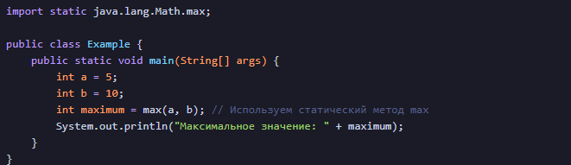
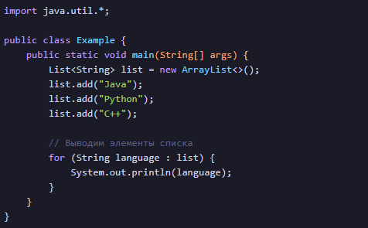
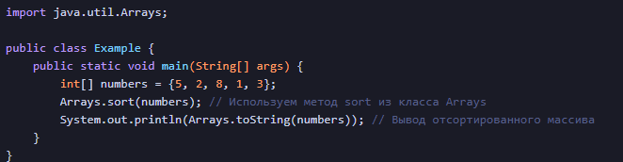
Импорт классов
Способы импорта
Импорт конкретного класса - import java.util.Arrays;
Импорт конкретного метода/поля класса - import static java.lang.Math.max;
Импорт всего пакета целиком - import java.util.*;
Notes:
5.1. Способы импорта
Импортировать нужный функционал можно следующими способами:
импорт конкретного класса
импорт конкретного метода/поля класса
импорт всего пакета целиком
Импорт конкретного класса представляет собой наиболее распространенный способ подключения:
import java.util.Arrays; import org.springframework.beans.BeansException; import ru.topjava.basejava.storage.ArrayStorage;Импорт конкретного метода/поля (появился в Java 5) используется для импорта статических членов класса (статический импорт):
import static java.lang.Math.max; import static org.junit.jupiter.api.Assertions.assertEquals; import static ru.topjava.basejava.storage.DataStreamSerializer;Последний способ — подключение всего пакета со всем содержимым. Для этого используется * (символ подстановки):
import java.util.*; import jakarta.annotation.*; import org.springframework.beans.factory.config.
*Если взглянуть на примеры из реальных проектов (1, 2), то видно, что какое бы количество классов не импортировалось, в коде не используется импорт всего пакета, а статический импорт применяется преимущественно в классах с тестами.
Рассмотрим причины, по которым многие программисты используют импорт конкретного класса, а не всего пакета. Это связано с тем, что явный импорт:
показывает, какие внешние классы используются в коде
снижает вероятность возникновения коллизий имен, возникающих при импорте пакетов, содержащих классы с одинаковыми именами
позволяет избежать проблем, когда в какой-либо пакет разработчик добавляет новый класс (например, в последнюю версию сторонней библиотеки был добавлен новый функционал), а вы при этом использовали *. Это внезапно для вас может привести к ошибкам компиляции из-за конфликта имён, которых раньше не было
5.2. Две неочевидных особенностей импорта
Если классы находятся в одном пакете и используют возможности друг друга, то выполнять import не нужно, т. к. они смогут найти друг друга без каких-либо сложностей.
Это связано с тем, что в каждый класс автоматически импортируются все классы из текущего пакета. Текущий пакет — это пакет, в котором лежит текущий класс.
Кроме того, возможно, вы заметили, что класс String никогда не приходится импортировать. Вы его просто используете, как есть. Все дело в том, что он, да и все остальные классы из пакета java.lang, являются фундаментальными классами и также импортируются компилятором автоматически.
5.4. Частые вопросы про import
Очень часто начинающие программисты задаются рядом вопросов, связанных с импортом. На некоторые из них я подготовил ответы:
import работает так же, как директива #include в языках C/C++? Нет, у них разный механизм работы: import не помещает код импортируемого класса в ваш класс, как это делает #include. В C/C++ же данная директива заменяется перед компиляцией на содержимое файла, на который указывает — происходит обычный копипаст. Затем класс передается компилятору со всеми включенными в него другими файлами, как если бы это был один файл.
Например, на место #include <stdio.h> копируется содержимое файла stdio.h, в то время, как import java.util.Arrays означает, что если в вашем файле нет данного класса, то его необходимо искать по полному имени, указанном в импорте.
влияет ли работа import на производительность (скорость выполнения) программы? Работа import (сколько бы их не было) никак не влияет на производительность, т. к. он используется только на этапе компиляции. В class-файлах никаких импортов просто физически нет.
увеличивает ли import размер class-файлов? Импорт не увеличивает размер байт-кода, т. к. в процессе компиляции компилятор заменяет каждое имя класса на полное имя, а затем удаляет оператор импорта. Таким образом, оператор не присутствует в байт-коде и не включат в место своего объявления код импортируемых классов. Он существует только в исходниках для поиска классов.
есть ли какая-либо разница между class-файлами при использовании import или при написании полного имени классов? Class-файлы с использованием импорта или без будут идентичными как по размеру, так и по содержанию.
Вы можете посмотреть байт-код class-файлов, используй javap -c — никакой разницы между ними не будет. В обоих случаях байт-код будет иметь полные имена, помещенные туда компилятором.
влияет ли import на время компиляции? Если в классе много импортов, то при компиляции могут возникнуть небольшие задержки, которые будут настолько малы, что о них не стоит беспокоиться.

Slide 25
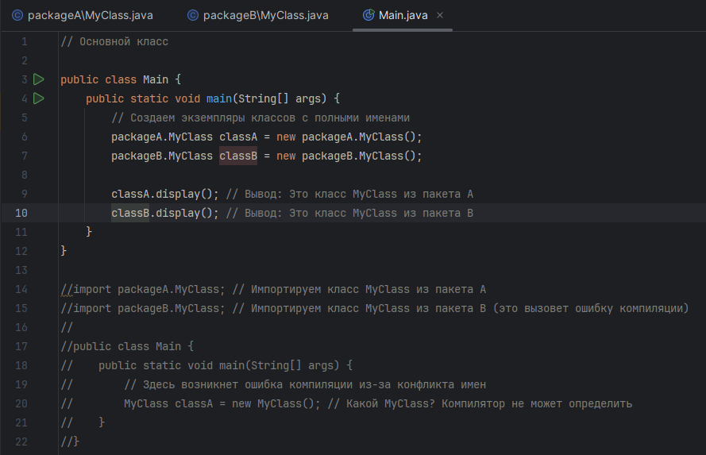
Конфликты имен
1) Для того, чтобы обратиться к нужному классу и избежать коллизии при совпадении имен, когда компилятор не может выбрать нужный тип, необходимо указать его полное имя. Оно включает в себя название пакета, где размещается класс, и его непосредственное имя.
2) Eсли повторяющиеся имена классов являются вашими, а не частью внешних библиотек, к которым у вас нет доступа, то просто переименуйте один из своих классов
3) Можно создавать промежуточные классы-обертки, которые не будут ничего делать, кроме как содержать поле экземпляра класса, имя которого дублируется
Notes:
3.3. Поддержка классов с одинаковыми именами
Повторяющиеся имена классов в Java в рамках одного проекта — обычное явление, которое не приводит к конфликтам имен только потому, что они хранятся в разных пакетах.
Для того, чтобы обратиться к нужному классу и избежать коллизии при совпадении имен, когда компилятор не может выбрать нужный тип, необходимо указать его полное имя. Оно включает в себя название пакета, где размещается класс, и его непосредственное имя.
Например, полное имя класса Random из стандартного пакета будет java.util.Random. А полное имя вашего класса может быть ru.topjava.startjava.Random. При этом возможности данных типов могут использоваться даже в рамках одного класса без каких-либо проблем.
В Java есть два стандартных класса под названием Date: один хранится в пакете java.sql, а второй — в java.util. Из-за того, что пакеты у них разные, и к каждому классу можно обратиться через его полное имя, ошибок при компиляции не возникнет.
Возможность сослаться через имя пакета на конкретный тип данных и позволяет иметь в одном проекте классы с одинаковыми именами.
Пример использования классов с одинаковыми именами рассматривается в другой главе.
При использовании пакетов на первых порах могут возникать ошибки, на поиск решения которых может уходить значительное время. Для его экономии и облегчения освоения данной темы была написана эта глава в формате “вопрос-ответ”.
Общее правило: если при компиляции или запуске у вас возникают ошибки, которые не связаны с кодом, то попробуйте закомментировать строку с оператором package и повторить свои действия. Если после этого ошибка уйдет, то поиск проблемы необходимо сосредоточить на пакетах и всём, что с ними связано.
А теперь перейдем к обсуждению конкретных проблем и их решению. Для разнообразия буду использовать globstar, описанный ранее.
При компиляции исходников сгенерированные классы появляются в корне папки out Это связано с тем, что вы забыли указать принадлежность классов к пакету. Напишите в начале классов package и имя пакета.
Генерируемые классы появляются не в папке out, а в папке с исходниками Причина в том, что при компиляции не была указана папка для генерируемых компилятором файлов. Необходимо использовать параметр -d и путь до папки out.
При запуске выдается ошибка, что не был найден класс с main-методом (Could not find or load main class) Причиной может быть все что угодно:
не указанно (или указано с опечатками) полное имя класса при запуске
при запуске указывается имя class-файла (с расширением class), а не имя класса (без расширения). Компилятор будет думать, что class является частью имени класса, что не верно. Удалите class у имени файла в аргументе
неверно указан путь до папки out
попробуйте вместо относительного пути до классов (если используете options-файлы) использовать абсолютный. Если это сработает, то ищите проблему в относительном пути
Больше подробностей по ссылке.
При компиляции появляется ошибка error: <identifier> expected Данная ошибка связана с тем, что в имени вашего пакета используются зарезервированные Java слова. Решение этого вопроса разбиралось ранее.
Во время компиляции выдается ошибка error: reference to ClassName is ambiguous Данная ошибка связана с конфликтом имен, когда в рамках одного класса используются другие классы с одинаковыми именами. Из-за того, что имена одинаковые, компилятор не может понять, какой из них следует создать и использовать. В этом случае нужно явно указать полное имя класса.
Пример /JavaLearnOOP/src/main/java/ru/sibintek/oop/examples/NameConflict.java

Slide 26
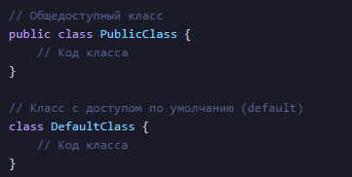

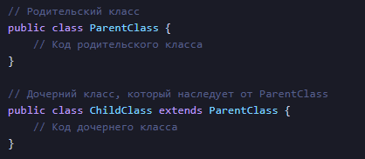
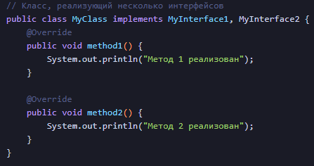
Класс
Основные свойства класса в JAVA:
Класс может быть общедоступным(public) или иметь доступ по умолчанию(default).
Название должно начинаться с буквы (по соглашению, с заглавной).
Класс может наследоваться только от одного родительского класса.
Список интерфейсов, реализованных классом, если таковые имеются, перед которым указывается ключевое слово implements, разделяется запятыми. Класс может реализовывать более одного интерфейса.
Класс может быть вложенным(nested).
Notes:
Класс - это определенный пользователем шаблон или прототип, на основе которого создаются объекты.
Он представляет собой набор свойств или методов, общих для всех объектов одного типа. В общем, объявления классов могут включать эти компоненты, чтобы:
Модификаторы: Класс может быть общедоступным или иметь доступ по умолчанию.
Имя класса: Название должно начинаться с начальной буквы (по соглашению, с заглавной).
Суперкласс (если таковой имеется): имя родительского класса (суперкласса), если таковое имеется, которому предшествует ключевое слово extends. Класс может расширять (подклассифицировать) только одного родительского класса.
Интерфейсы (если таковые имеются): разделенный запятыми список интерфейсов, реализованных классом, если таковые имеются, перед которым указывается ключевое слово implements. Класс может реализовывать более одного интерфейса.
Тело: Тело класса, заключенное в фигурные скобки { }.

Slide 27
Шаблон класса
Модификатор class ИмяКласса {
тип переменнаяЭкземпляра1;
тип переменнаяЭкземпляра2;
// ...
Модификатор тип имяМетода 1 (список параметров) {
// тело метода
}
}
public class Box {
private double width;
private double height;
private double depth;
public void pack(Wrapper wraper) {
// Logic
}
public double getWidth() {
return width;
}
public static void create() {
// Logic
}
}

Slide 28
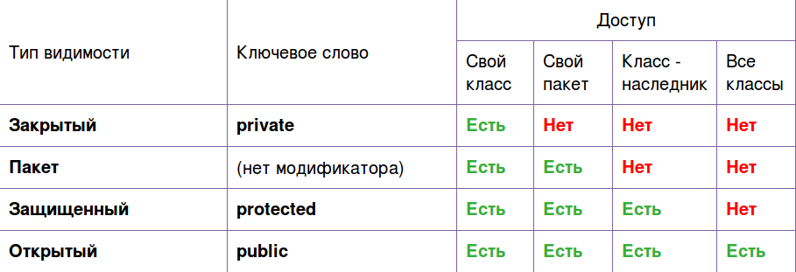
Модификаторы доступа
Private — Доступ только в контексте класса
(package, default, none) — Доступ для самого класса и классов в том же пакете
Protected — Доступ в пределах самого класса, классов-наследников
и классов пакета
Public —Доступ есть всегда, когда доступен сам класс
Notes:
Пример main.java.ru.sibintek.oop.enc
Запустить Main

Slide 29
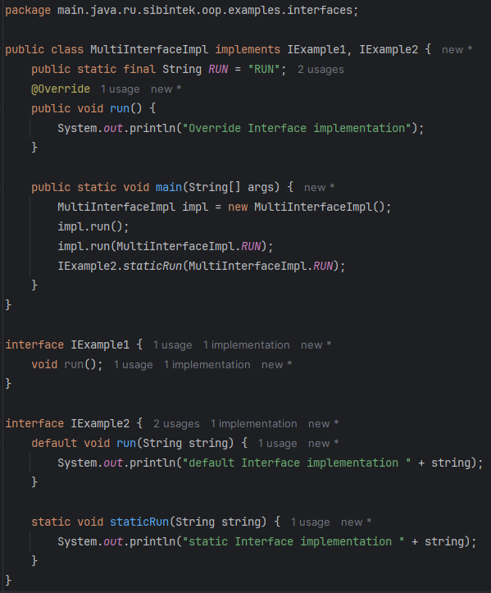
Интерфейсы
Множественное наследование:
Классы могут реализовывать несколько интерфейсов
Методы по умолчанию и статические методы:
Начиная с Java 8, интерфейсы могут содержать методы по умолчанию (с реализацией) и статические методы. Это позволяет добавлять новые методы в интерфейсы без необходимости изменять классы, которые уже его реализуют.
Константы:
Все поля в интерфейсе являются по умолчанию public, static и final. Это означает, что они должны быть инициализированы при объявлении и не могут быть изменены.
Отсутствие состояния:
Интерфейсы не могут содержать экземплярные переменные (состояние). Они могут содержать только константы и методы, что делает их чистыми абстракциями.
Notes:
Примеры main.java.ru.sibintek.oop.examples.interfaces

Slide 30
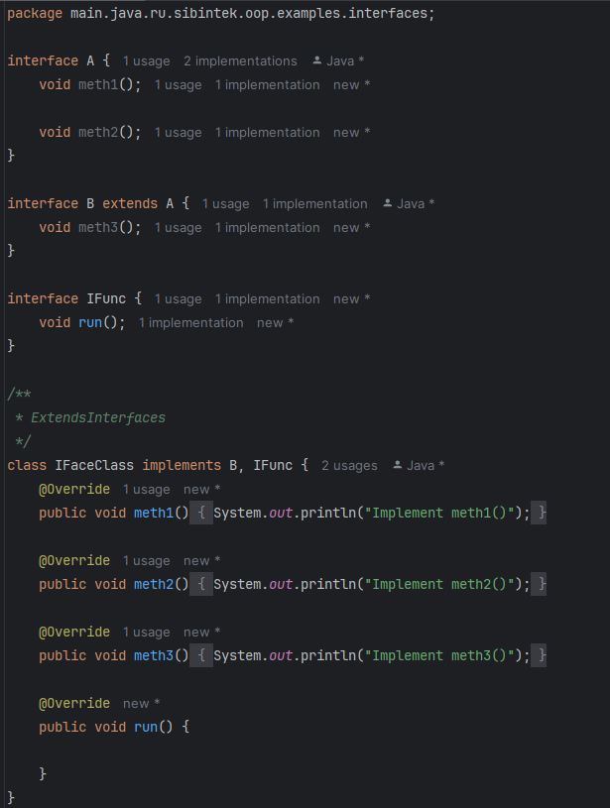
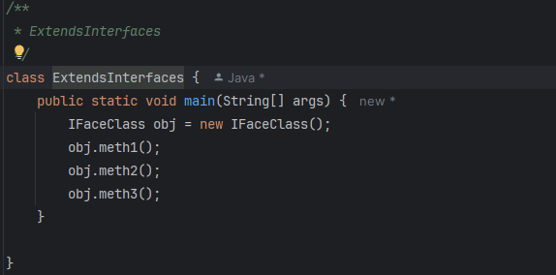
Интерфейсы
Поддержка функциональных интерфейсов:
Интерфейсы с единственным абстрактным методом называются функциональными интерфейсами. Они могут быть использованы в лямбда-выражениях и в функциональном программировании, что упрощает работу с коллекциями и потоками данных.
Наследование интерфейсов:
Интерфейсы могут наследовать другие интерфейсы. Это позволяет создавать иерархии интерфейсов и комбинировать их функциональность.
Notes:
Примеры main.java.ru.sibintek.oop.examples.interfaces

Slide 31
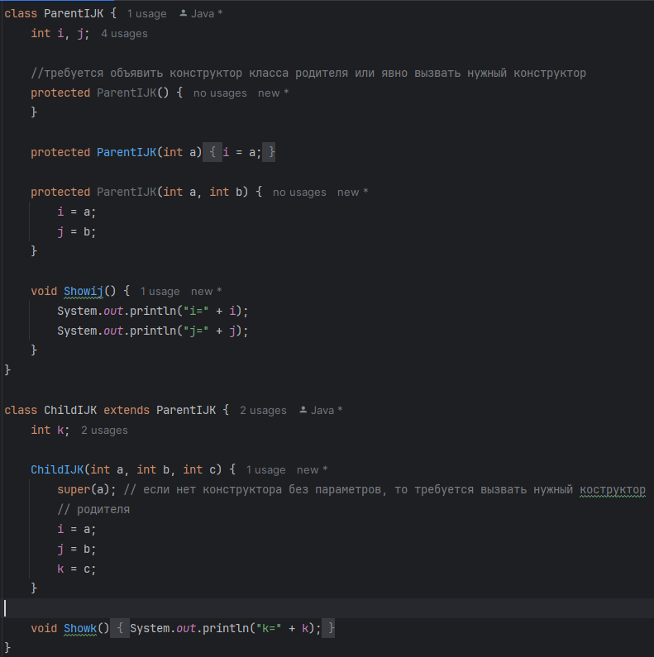
Наследование
Однонаследование: Класс может наследовать только один родительский класс.
Ключевое слово extends: Для создания подкласса используется ключевое слово extends. Подкласс наследует все нестатические поля и методы родительского класса.
Ключевое слово super: Ключевое слово super используется для обращения к методам и конструкторам родительского класса.
Переопределение методов (Overriding): Подкласс может переопределить методы родительского класса.
Доступ к полям и методам: Подкласс имеет доступ к public и protected полям и методам родительского класса.
Notes:
Пример
main.java.ru.sibintek.oop.examples.inheritence

Slide 32
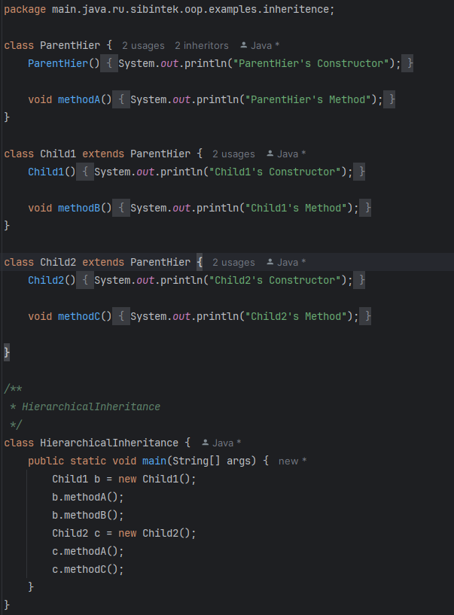
Наследование
Абстрактные классы и методы: Абстрактный класс не может быть инстанцирован и может содержать абстрактные методы, которые должны быть реализованы в подклассах.
Интерфейсы: Классы могут реализовывать несколько интерфейсов.
Иерархия классов: Один класс может быть родительским для нескольких подклассов.
Класс Object: Все классы в Java неявно наследуются от класса Object, который является корнем иерархии классов. Это означает, что все классы имеют доступ к методам класса Object, таким как equals(), hashCode(), toString(), и т.д.
Notes:
Пример
main.java.ru.sibintek.oop.examples.inheritence

Slide 33
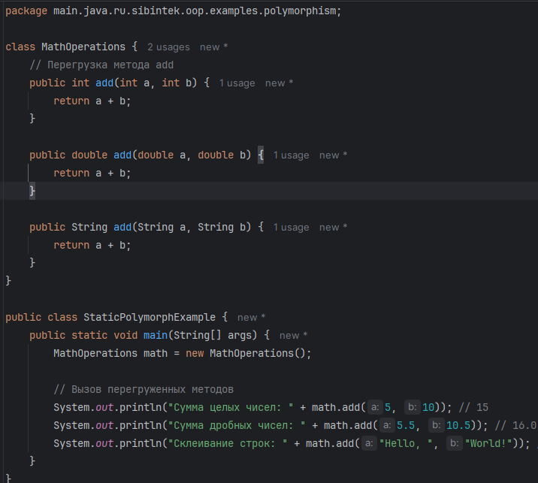
Полиморфизм
Полиморфизм времени компиляции (или статический полиморфизм):
Этот тип полиморфизма достигается с помощью перегрузки методов (method overloading).
Перегрузка методов позволяет создавать несколько методов с одинаковым именем, но с разными параметрами.
Notes:
Примеры
main.java.ru.sibintek.oop.examples.methods
main/java/ru/sibintek/oop/examples/polymorphism

Slide 34
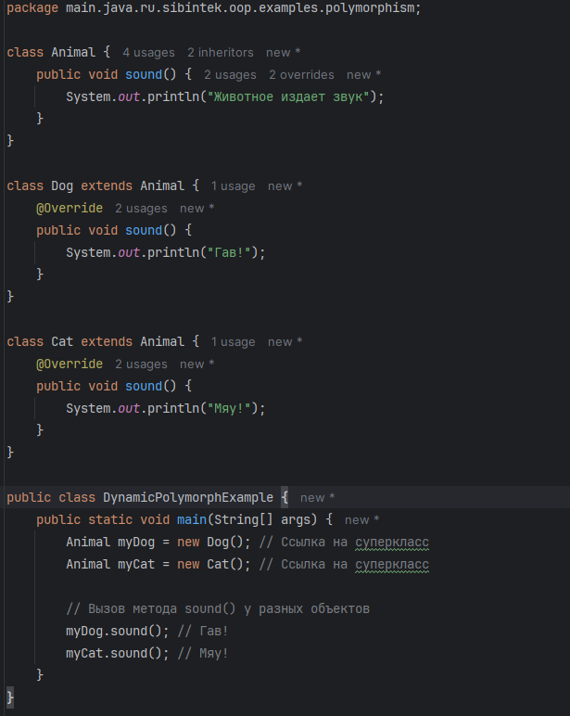
Полиморфизм
Полиморфизм времени выполнения (или динамический полиморфизм):
Этот тип полиморфизма достигается с помощью переопределения методов (method overriding). Он позволяет объектам разных классов реагировать на вызовы методов по-разному, в зависимости от типа объекта, на который ссылается ссылка.
Динамический полиморфизм реализуется через иерархию классов (наследование) и интерфейсы.
Notes:
Примеры
main.java.ru.sibintek.oop.examples.methods
main/java/ru/sibintek/oop/examples/polymorphism

Slide 35
Перегрузка методов
Правила перегрузки:
Методы должны иметь одинаковое имя.
Методы должны иметь разные параметры (различие в типах, количестве или порядке параметров).
Возвращаемый тип метода не влияет на перегрузку.
Notes:
/JavaLearnOOP/src/main/java/ru/sibintek/oop/examples/methods/MainOverloading.java /JavaLearnOOP/src/main/java/ru/sibintek/oop/examples/methods/MethodOverloading1.java
/JavaLearnOOP/src/main/java/ru/sibintek/oop/examples/methods/MethodOverloading2.java

Slide 36
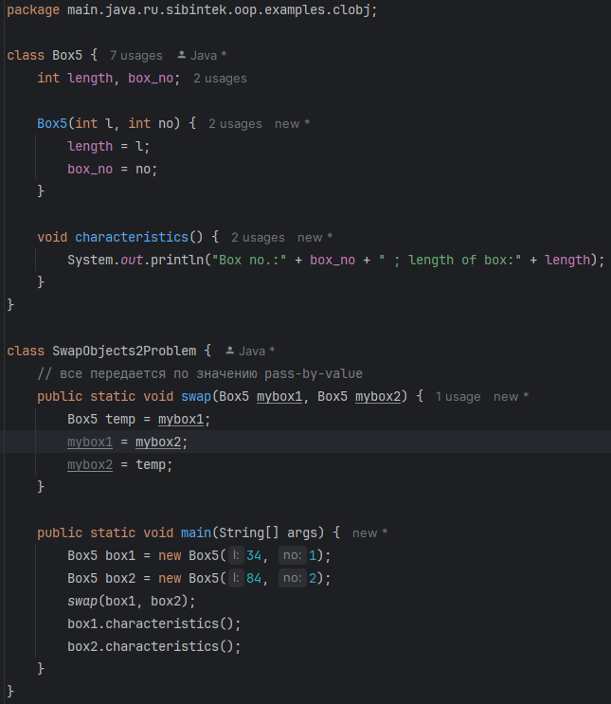
Передача параметров
В Java все параметры передаются по значению. Для примитивных типов это копия значения, а для ссылочных типов — копия ссылки на объект.
Это важно учитывать, чтобы избежать неожиданных изменений оригинальных объектов и значений.
Ссылочные типы: Когда метод принимает объект (например, массивы, строки или пользовательские классы), передается копия ссылки на объект. Изменения в методе могут повлиять на оригинальный объект, так как обе ссылки указывают на один и тот же объект в памяти.
Notes:
По ссылке/значению
/JavaLearnOOP/src/main/java/ru/sibintek/oop/examples/clobj/SwapObjects2Problem.java /JavaLearnOOP/src/main/java/ru/sibintek/oop/examples/clobj/SwapObjects2Solution.java

Slide 37
Внутренние и вложенные классы java
В Java существуют 4 типа вложенных (nested) классов:
Статические вложенные классы
Внутренние классы
Локальные классы
Анонимные (безымянные) классы
Использование внутренних и вложенных классов служит для организации кода.
Notes:
main.java.ru.sibintek.oop.examples.nested
1. Вложенные классы (Static Nested Classes)
Определение: Вложенные классы объявляются внутри другого класса и имеют модификатор static. Они не могут обращаться к нестатическим членам внешнего класса напрямую.
Использование: Вложенные классы могут быть полезны, когда нужно сгруппировать классы, которые логически связаны, но при этом не требуют доступа к нестатическим членам внешнего класса.
Пример: /JavaLearnOOP/src/main/java/ru/sibintek/oop/examples/nested/NestedExample.java
2. Внутренние классы (Inner Classes)
Определение: Внутренние классы объявляются внутри другого класса без модификатора static. Они могут обращаться к нестатическим членам внешнего класса.
Использование: Внутренние классы полезны, когда нужно создать класс, который будет работать с экземпляром внешнего класса.
Пример: /JavaLearnOOP/src/main/java/ru/sibintek/oop/examples/nested/InnerExample.java
Локальные классы (Local Classes)
Определение: Локальные классы объявляются внутри метода и могут обращаться к переменным метода, включая локальные переменные, если они объявлены как final или являются эффективно финальными.
Использование: Локальные классы полезны, когда требуется создать класс, который используется только в пределах одного метода.
Пример:/JavaLearnOOP/src/main/java/ru/sibintek/oop/examples/nested/LocalExample.java
Анонимные (безымянные) классы (Anonymous Classes)
Определение: Анонимные классы создаются без явного имени и объявляются в момент их создания. Они могут расширять класс или реализовывать интерфейс.
Использование: Анонимные классы удобны для создания экземпляров классов, когда требуется переопределить методы без создания отдельного класса.
Пример:/JavaLearnOOP/src/main/java/ru/sibintek/oop/examples/nested/AnonymousExample.java
Локальные классы: Объявляются внутри метода, имеют доступ к локальным переменным метода (если они финальные или эффективно финальные).
Анонимные классы: Создаются без имени, могут расширять класс или реализовывать интерфейс, удобны для быстрого создания экземпляров с переопределением методов.

Slide 38
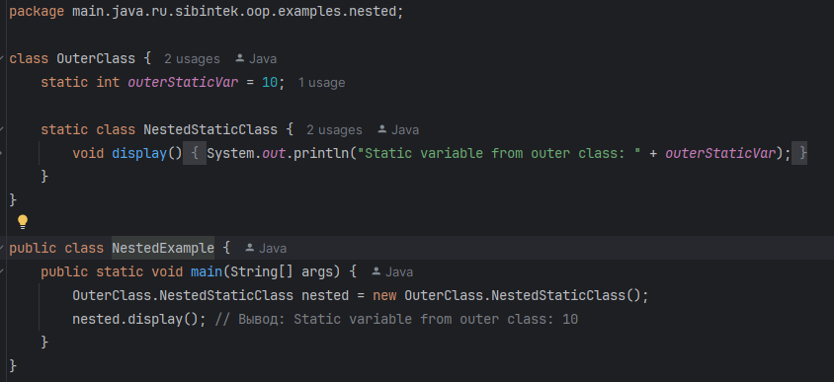
Внутренние и вложенные классы java / Статические вложенные классы
Вложенные классы объявляются внутри другого класса и имеют модификатор static.
Они не могут обращаться к нестатическим членам внешнего класса напрямую.
Notes:
main.java.ru.sibintek.oop.examples.nested
1. Вложенные классы (Static Nested Classes)
Определение: Вложенные классы объявляются внутри другого класса и имеют модификатор static. Они не могут обращаться к нестатическим членам внешнего класса напрямую.
Использование: Вложенные классы могут быть полезны, когда нужно сгруппировать классы, которые логически связаны, но при этом не требуют доступа к нестатическим членам внешнего класса.
Пример: /JavaLearnOOP/src/main/java/ru/sibintek/oop/examples/nested/NestedExample.java
2. Внутренние классы (Inner Classes)
Определение: Внутренние классы объявляются внутри другого класса без модификатора static. Они могут обращаться к нестатическим членам внешнего класса.
Использование: Внутренние классы полезны, когда нужно создать класс, который будет работать с экземпляром внешнего класса.
Пример: /JavaLearnOOP/src/main/java/ru/sibintek/oop/examples/nested/InnerExample.java
Локальные классы (Local Classes)
Определение: Локальные классы объявляются внутри метода и могут обращаться к переменным метода, включая локальные переменные, если они объявлены как final или являются эффективно финальными.
Использование: Локальные классы полезны, когда требуется создать класс, который используется только в пределах одного метода.
Пример:/JavaLearnOOP/src/main/java/ru/sibintek/oop/examples/nested/LocalExample.java
Анонимные (безымянные) классы (Anonymous Classes)
Определение: Анонимные классы создаются без явного имени и объявляются в момент их создания. Они могут расширять класс или реализовывать интерфейс.
Использование: Анонимные классы удобны для создания экземпляров классов, когда требуется переопределить методы без создания отдельного класса.
Пример:/JavaLearnOOP/src/main/java/ru/sibintek/oop/examples/nested/AnonymousExample.java
Локальные классы: Объявляются внутри метода, имеют доступ к локальным переменным метода (если они финальные или эффективно финальные).
Анонимные классы: Создаются без имени, могут расширять класс или реализовывать интерфейс, удобны для быстрого создания экземпляров с переопределением методов.

Slide 39
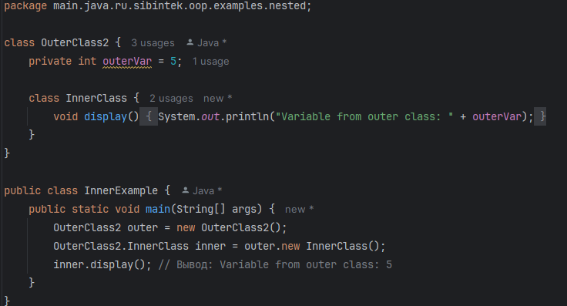
Внутренние и вложенные классы java / Внутренние классы
Внутренние классы объявляются внутри другого класса без модификатора static. Они могут обращаться к нестатическим членам внешнего класса.
Notes:
main.java.ru.sibintek.oop.examples.nested
2. Внутренние классы (Inner Classes)
Определение: Внутренние классы объявляются внутри другого класса без модификатора static. Они могут обращаться к нестатическим членам внешнего класса.
Использование: Внутренние классы полезны, когда нужно создать класс, который будет работать с экземпляром внешнего класса.
Пример: /JavaLearnOOP/src/main/java/ru/sibintek/oop/examples/nested/InnerExample.java
Локальные классы (Local Classes)
Определение: Локальные классы объявляются внутри метода и могут обращаться к переменным метода, включая локальные переменные, если они объявлены как final или являются эффективно финальными.
Использование: Локальные классы полезны, когда требуется создать класс, который используется только в пределах одного метода.
Пример:/JavaLearnOOP/src/main/java/ru/sibintek/oop/examples/nested/LocalExample.java
Анонимные (безымянные) классы (Anonymous Classes)
Определение: Анонимные классы создаются без явного имени и объявляются в момент их создания. Они могут расширять класс или реализовывать интерфейс.
Использование: Анонимные классы удобны для создания экземпляров классов, когда требуется переопределить методы без создания отдельного класса.
Пример:/JavaLearnOOP/src/main/java/ru/sibintek/oop/examples/nested/AnonymousExample.java
Локальные классы: Объявляются внутри метода, имеют доступ к локальным переменным метода (если они финальные или эффективно финальные).
Анонимные классы: Создаются без имени, могут расширять класс или реализовывать интерфейс, удобны для быстрого создания экземпляров с переопределением методов.

Slide 40
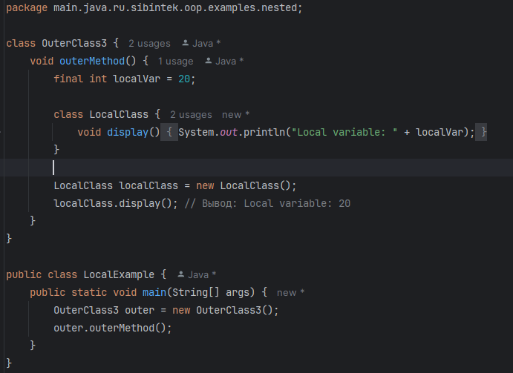
Внутренние и вложенные классы java / Локальные классы
Локальные классы объявляются внутри метода и могут обращаться к переменным метода, включая локальные переменные, если они объявлены как final или не изменяются в методе.
Notes:
main.java.ru.sibintek.oop.examples.nested
Локальные классы (Local Classes)
Определение: Локальные классы объявляются внутри метода и могут обращаться к переменным метода, включая локальные переменные, если они объявлены как final или являются эффективно финальными.
Использование: Локальные классы полезны, когда требуется создать класс, который используется только в пределах одного метода.
Пример:/JavaLearnOOP/src/main/java/ru/sibintek/oop/examples/nested/LocalExample.java
Локальные классы: Объявляются внутри метода, имеют доступ к локальным переменным метода (если они финальные или эффективно финальные).
Анонимные классы: Создаются без имени, могут расширять класс или реализовывать интерфейс, удобны для быстрого создания экземпляров с переопределением методов.

Slide 41
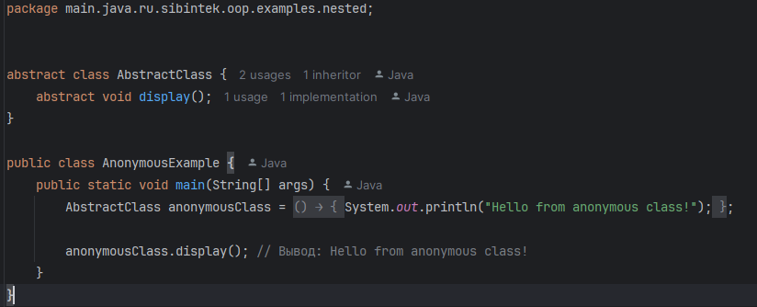
Внутренние и вложенные классы java / Анонимные (безымянные) классы
Анонимные классы создаются без явного имени и объявляются в момент их создания. Они могут расширять класс или реализовывать интерфейс. Анонимные классы удобны для создания экземпляров классов, когда требуется переопределить методы без создания отдельного класса.
Notes:
main.java.ru.sibintek.oop.examples.nested
Анонимные (безымянные) классы (Anonymous Classes)
Определение: Анонимные классы создаются без явного имени и объявляются в момент их создания. Они могут расширять класс или реализовывать интерфейс.
Использование: Анонимные классы удобны для создания экземпляров классов, когда требуется переопределить методы без создания отдельного класса.
Пример:/JavaLearnOOP/src/main/java/ru/sibintek/oop/examples/nested/AnonymousExample.java
Анонимные классы: Создаются без имени, могут расширять класс или реализовывать интерфейс, удобны для быстрого создания экземпляров с переопределением методов.

Slide 42
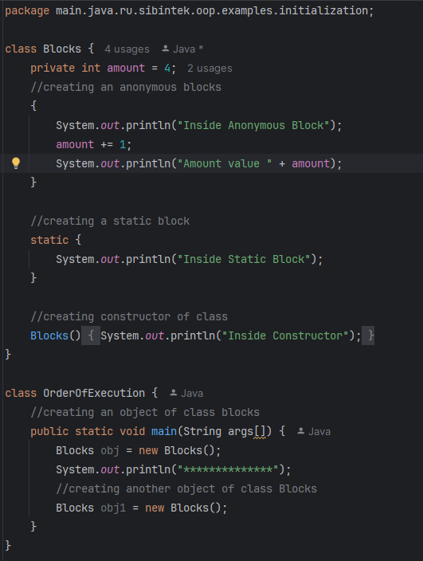
Инициализация
Существует три вида инициализаторов:
Инициализирующие выражения(initializer expressions) - позволяют осуществлять инициализацию полей прямо в операторах объявления.
Статические блоки инициализации - код в статическом блоке инициализации(static initializer blocks) выполняется один раз, когда класс загружается в память.
Нестатические блоки инициализации - логика нестатических блоков инициализации(instance initializer blocks) выполняется перед логикой конструктора.
Notes:
Примеры: main.java.ru.sibintek.oop.examples.clobj /JavaLearnOOP/src/main/java/ru/sibintek/oop/examples/clobj/OrderOfExecution.java /JavaLearnOOP/src/main/java/ru/sibintek/oop/examples/clobj/InstanceInitializers.java
/JavaLearnOOP/src/main/java/ru/sibintek/oop/examples/clobj/InstanceInitializersII.java
/JavaLearnOOP/src/main/java/ru/sibintek/oop/examples/clobj/NonStaticForwardReferences.java
/JavaLearnOOP/src/main/java/ru/sibintek/oop/examples/clobj/InstanceInitBlock.java – после анонимных классов

Slide 43
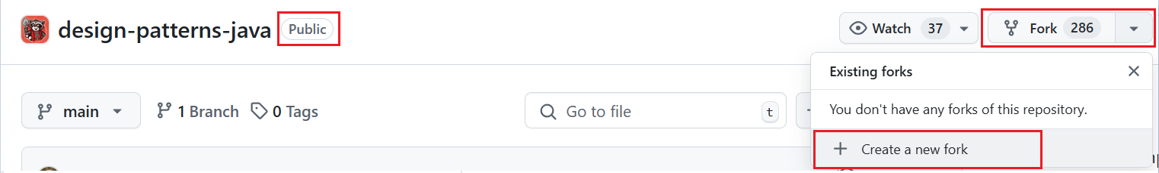
Клонирование проекта с GitHub
Копирование репозитория GitHub в Giga IDE
Создание форка на GitHub:
Перейдите на страницу проекта, который хотите форкнуть.
Нажмите на кнопку "Fork" в правом верхнем углу, чтобы создать копию репозитория в вашем аккаунте.
Клонирование репозитория:
Перейдите в ваш форк на GitHub.
Нажмите на кнопку "Code" и скопируйте URL репозитория (HTTPS или SSH).
Откройте терминал на вашем компьютере.
Выполните команду: git clone <URL вашего форка>
Или клонируйте через интерфейс IDE
Открытие проекта в Giga IDE:
Запустите Giga IDE.
Выберите "File" -> "Open" и выберите папку с вашим клонированным репозиторием.
Работа с проектом:
Теперь вы можете вносить изменения, коммитить их и отправлять обратно в ваш форк на GitHub
Notes:
https://github.com/RefactoringGuru/design-patterns-java/tree/main

Slide 44
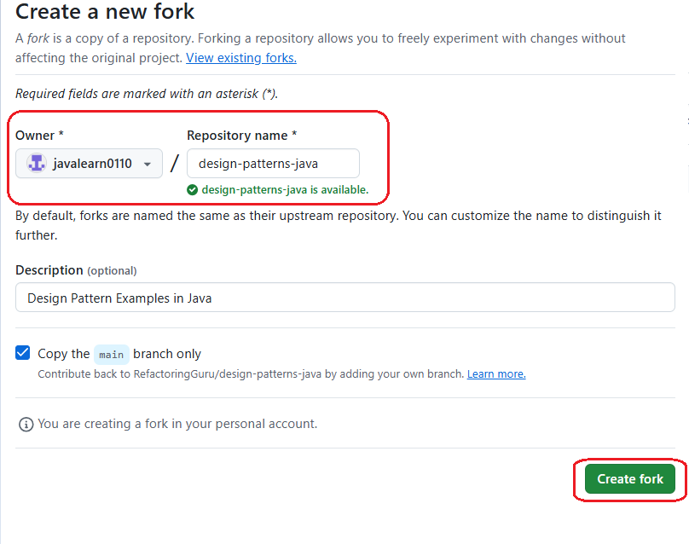
Клонирование проекта с GitHub
Notes:
https://github.com/RefactoringGuru/design-patterns-java/tree/main

Slide 45
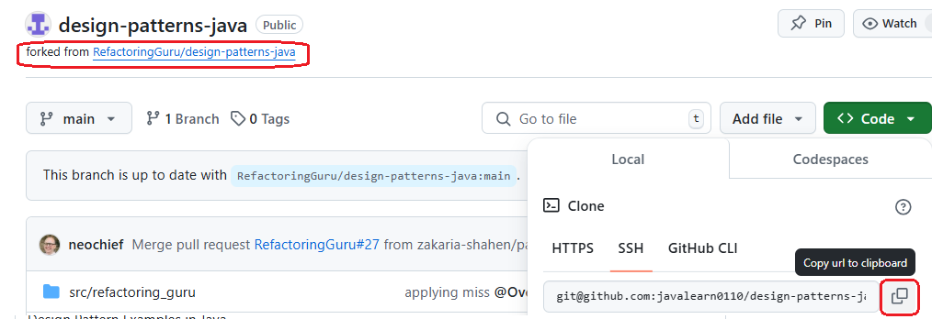
Клонирование проекта с GitHub
Notes:
https://github.com/RefactoringGuru/design-patterns-java/tree/main

Slide 46
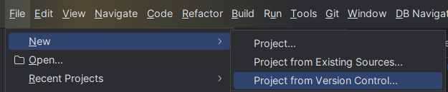


Клонирование проекта с GitHub
Notes:
https://github.com/RefactoringGuru/design-patterns-java/tree/main

Slide 47

Интерфейс работы с GIT в GIGA
Notes:
Конечно! Вот пошаговое описание процесса внесения изменений в код, создания коммита и отправки (push) этих изменений в репозиторий Git:
1. Внесение изменений в код
Откройте ваш проект в редакторе кода или IDE.
Внесите необходимые изменения в файлы. Это может быть добавление нового функционала, исправление ошибок или рефакторинг кода.
2. Проверка статуса репозитория
Перед тем как коммитить изменения, рекомендуется проверить статус вашего репозитория:
git status Эта команда покажет, какие файлы были изменены, добавлены или удалены.
3. Добавление изменений в индекс
После внесения изменений, вам нужно добавить их в индекс (staging area). Это делается с помощью команды:
git add <имя_файла> Если вы хотите добавить все измененные файлы, используйте:
git add . 4. Создание коммита
Теперь, когда изменения добавлены в индекс, вы можете создать коммит. Коммит — это сохранение изменений с описанием:
git commit -m "Краткое описание внесенных изменений" 5. Отправка изменений в удаленный репозиторий
После создания коммита, отправьте его в удаленный репозиторий с помощью команды push:
git push origin <ветка> Замените <ветка> на имя ветки, в которую вы хотите отправить изменения (например, main или master).
Пример полного процесса
Вот как может выглядеть полный процесс:
cd путь/к/вашему/проекту # Переход в директорию проекта
git status # Проверка статуса репозитория
git add . # Добавление всех измененных файлов
git commit -m "Исправлено: ошибка в функции X" # Создание коммита
git push origin main # Отправка изменений в ветку main Важно!
Убедитесь, что вы находитесь в правильной ветке перед выполнением git push.
Регулярно коммитьте изменения с понятными сообщениями, чтобы отслеживать историю изменений.

Slide 48


Интерфейс работы с GIT в GIGA
Notes:
Конечно! Вот пошаговое описание процесса внесения изменений в код, создания коммита и отправки (push) этих изменений в репозиторий Git:
1. Внесение изменений в код
Откройте ваш проект в редакторе кода или IDE.
Внесите необходимые изменения в файлы. Это может быть добавление нового функционала, исправление ошибок или рефакторинг кода.
2. Проверка статуса репозитория
Перед тем как коммитить изменения, рекомендуется проверить статус вашего репозитория:
git status Эта команда покажет, какие файлы были изменены, добавлены или удалены.
3. Добавление изменений в индекс
После внесения изменений, вам нужно добавить их в индекс (staging area). Это делается с помощью команды:
git add <имя_файла> Если вы хотите добавить все измененные файлы, используйте:
git add . 4. Создание коммита
Теперь, когда изменения добавлены в индекс, вы можете создать коммит. Коммит — это сохранение изменений с описанием:
git commit -m "Краткое описание внесенных изменений" 5. Отправка изменений в удаленный репозиторий
После создания коммита, отправьте его в удаленный репозиторий с помощью команды push:
git push origin <ветка> Замените <ветка> на имя ветки, в которую вы хотите отправить изменения (например, main или master).
Пример полного процесса
Вот как может выглядеть полный процесс:
cd путь/к/вашему/проекту # Переход в директорию проекта
git status # Проверка статуса репозитория
git add . # Добавление всех измененных файлов
git commit -m "Исправлено: ошибка в функции X" # Создание коммита
git push origin main # Отправка изменений в ветку main Важно!
Убедитесь, что вы находитесь в правильной ветке перед выполнением git push.
Регулярно коммитьте изменения с понятными сообщениями, чтобы отслеживать историю изменений.

Slide 49


Интерфейс работы с GIT в GIGA
Notes:
Конечно! Вот пошаговое описание процесса внесения изменений в код, создания коммита и отправки (push) этих изменений в репозиторий Git:
1. Внесение изменений в код
Откройте ваш проект в редакторе кода или IDE.
Внесите необходимые изменения в файлы. Это может быть добавление нового функционала, исправление ошибок или рефакторинг кода.
2. Проверка статуса репозитория
Перед тем как коммитить изменения, рекомендуется проверить статус вашего репозитория:
git status Эта команда покажет, какие файлы были изменены, добавлены или удалены.
3. Добавление изменений в индекс
После внесения изменений, вам нужно добавить их в индекс (staging area). Это делается с помощью команды:
git add <имя_файла> Если вы хотите добавить все измененные файлы, используйте:
git add . 4. Создание коммита
Теперь, когда изменения добавлены в индекс, вы можете создать коммит. Коммит — это сохранение изменений с описанием:
git commit -m "Краткое описание внесенных изменений" 5. Отправка изменений в удаленный репозиторий
После создания коммита, отправьте его в удаленный репозиторий с помощью команды push:
git push origin <ветка> Замените <ветка> на имя ветки, в которую вы хотите отправить изменения (например, main или master).
Пример полного процесса
Вот как может выглядеть полный процесс:
cd путь/к/вашему/проекту # Переход в директорию проекта
git status # Проверка статуса репозитория
git add . # Добавление всех измененных файлов
git commit -m "Исправлено: ошибка в функции X" # Создание коммита
git push origin main # Отправка изменений в ветку main Важно!
Убедитесь, что вы находитесь в правильной ветке перед выполнением git push.
Регулярно коммитьте изменения с понятными сообщениями, чтобы отслеживать историю изменений.

Slide 50

Интерфейс работы с GIT в GIGA
Notes:
Конечно! Вот пошаговое описание процесса внесения изменений в код, создания коммита и отправки (push) этих изменений в репозиторий Git:
1. Внесение изменений в код
Откройте ваш проект в редакторе кода или IDE.
Внесите необходимые изменения в файлы. Это может быть добавление нового функционала, исправление ошибок или рефакторинг кода.
2. Проверка статуса репозитория
Перед тем как коммитить изменения, рекомендуется проверить статус вашего репозитория:
git status Эта команда покажет, какие файлы были изменены, добавлены или удалены.
3. Добавление изменений в индекс
После внесения изменений, вам нужно добавить их в индекс (staging area). Это делается с помощью команды:
git add <имя_файла> Если вы хотите добавить все измененные файлы, используйте:
git add .
4. Создание коммита
Теперь, когда изменения добавлены в индекс, вы можете создать коммит. Коммит — это сохранение изменений с описанием:
git commit -m "Краткое описание внесенных изменений"
5. Отправка изменений в удаленный репозиторий
После создания коммита, отправьте его в удаленный репозиторий с помощью команды push:
git push origin <ветка> Замените <ветка> на имя ветки, в которую вы хотите отправить изменения (например, main или master).
Пример полного процесса
Вот как может выглядеть полный процесс:
cd путь/к/вашему/проекту # Переход в директорию проекта
git status # Проверка статуса репозитория
git add . # Добавление всех измененных файлов
git commit -m "Исправлено: ошибка в функции X" # Создание коммита
git push origin main # Отправка изменений в ветку main Важно!
Убедитесь, что вы находитесь в правильной ветке перед выполнением git push.
Регулярно коммитьте изменения с понятными сообщениями, чтобы отслеживать историю изменений.

